Slide 1
Περιεχόμενο-Δομή του Μαθήματος
1. Πολιτική Οικονομία
Ορισμός – Περιεχόμενο – Ιστορία – Εξέλιξη - σημαντικοί θεωρητικοί – πλεόνασμα – κοινωνικές τάξεις - οικονομικά συστήματα – κοινωνικές δομές συσσώρευσης (μεσοπρόθεσμος ορίζοντας) – ριζική μεταβολή και διαδοχή των τρόπων παραγωγής/οικονομικών συστημάτων (μακροπρόθεσμα).
2. Μίκρο (Πολιτική Οικονομία)
Κέρδος (πλεόνασμα) - Ποσοστό κέρδους - ανταγωνισμός κεφαλαίων/συγκέντρωση - αγορά και διαδικασία εργασίας, παραγωγικότητα, μοναδιαίο κόστος εργασίας – τεχνολογική μεταβολή και διαδικασία εργασίας
3. Μάκρο (Πολιτική Οικονομία)
Αρχή της ενεργού ζήτησης - Δημοσιονομική και νομισματική πολιτική για πλήρη απασχόληση – πολλαπλασιαστές απασχόλησης και προϊόντος – διλλήματα και αντιφάσεις της μακροοικονομικής πολιτικής – Καπιταλισμός και πλήρης απασχόληση (ασύμβατες έννοιες;) - πληθωρισμός - κράτος και οικονομία

Slide 2
1. Πολιτική Οικονομία
Οικονομικά συστήματα (τρόποι παραγωγής) ιστορικά οριοθετημένα (ιστορικά στάδια) και όχι «οικονομία γενικά»
Καπιταλισμός (μετά τη δουλοκτησία και τη φεουδαρχία) με ιδιαίτερη ιστορική θέση και συγκρότηση
Πολιτική Οικονομία θεωρία ανάλυσης του καπιταλισμού (αντί για τα συμβατικά, Νεοκλασικά Οικονομικά) η κατάλληλη προσέγγιση για την κατανόηση του καπιταλισμού με ιδιαίτερα χαρακτηριστικά ---→ …..5
Πολιτική Οικονομία: Τρεις διαστάσεις -------→ ανταγωνισμός (οριζόντια) εντολή (κάθετη) μεταβολή (χρονική)---→ 4
Πλεόνασμα (surplus product) – κοινωνικές τάξεις – παραγωγή, έλεγχος, χρήση του πλεονάσματος
Πολιτική Οικονομία: Οικονομική Θεωρία [αρχικές συνθήκες, θεωρία αξίας (δημιουργίας νέας αξίας και προϊόντος), διανομής (της νέας αξίας) και ανάπτυξης (εξέλιξης στο χρόνο)], Ιστορία Οικονομικής Σκέψης και Οικονομική Ιστορία (του καπιταλιστικού τρόπου παραγωγής) που επηρεάζει την εξέλιξη της οικονομικής σκέψης

Slide 3
Πολιτική Οικονομία
Η Πολιτική Οικονομία μπορεί να ιδωθεί / θεωρηθεί από δύο σκοπιές, σύμφωνα με την πρώτη ως συνισταμένη (συναφών) γνωστικών αντικειμένων, ενώ στην άλλη έχοντας συγκεκριμένα δομικά χαρακτηριστικά και περιεχόμενο :
Πολιτική Οικονομία =
Οικονομική Θεωρία (και μεθοδολογία) + Ιστορία Οικονομικής Σκέψης + Οικονομική Ιστορία
Πολιτική Οικονομία = τρισδιάστατη προσέγγιση στην οικονομία =
Competition (ανταγωνισμός), Command (εντολή) and Change (και μεταβολή)

Slide 4
Μια τρισδιάστατη προσέγγιση στα Οικονομικά
Ο καπιταλισμός είναι ένα οικονομικό σύστημα. Τα οικονομικά συστήματα είναι θεμελιωδώς σχέσεις μεταξύ ανθρώπων (τάξεων). Οικονομικό σύστημα είναι το σύνολο των σχέσεων εκείνων μεταξύ ανθρώπων μέσω των οποίων κάθε κοινωνία οργανώνει τις εργασιακές διαδικασίες που είναι αναγκαίες για την αναπαραγωγή της.
Διαφορετικές σχέσεις (παραγωγής / ιδιοκτησίας) ταυτίζονται με διαφορετικές κοινωνικές τάξεις και διαφορετικά οικονομικά συστήματα. Δουλοκτησία - Φεουδαρχία - Καπιταλισμός

Slide 5
Πολιτική Οικονομία = Η τρισδιάστατη προσέγγιση στην οικονομική
Competition (ανταγωνισμός): Οριζόντιες, ισότιμες σχέσεις μεταξύ καπιταλιστών, αγορές, ανταλλαγές, καπιταλιστικός ανταγωνισμός (Smith)
Command (εντολή): Ιεραρχικές σχέσεις μεταξύ καπιταλιστών (εργοδοτών) και εργατών (παραγωγών) στην οργάνωση και διεύθυνση της διαδικασίας εργασίας και στη διανομή του προϊόντος που πηγάζουν από τις σχέσεις ιδιοκτησίας/παραγωγής δηλαδή τη μονοπώληση των μέσων παραγωγής από την τάξη των καπιταλιστών (Ricardo)
Change (μεταβολή): Ιστορική διάσταση με έμφαση στις θεσμικές μεταβολές εντός ενός συστήματος μεσοπρόθεσμα, και στην ιστορική διαδοχή διαφορετικών κοινωνικοοικονομικών συστημάτων (τρόπων παραγωγής) (Marx).

Slide 6
Οικονομική Θεωρία
Οικονομική Θεωρία (και μεθοδολογία) με κύρια χαρακτηριστικά:
  Κοινωνικές τάξεις (ολιστική και όχι ατομικιστική προσέγγιση) η μονάδα ανάλυσης. Η (αρχική και μόνιμη) κατανομή του πλούτου/μέσων παραγωγής έχει ιδιαίτερη σημασία
  Σύγκρουση συμφερόντων (των κοινωνικών τάξεων) σε όλα σχεδόν τα επίπεδα (παραγωγή, κυκλοφορία, διανομή)
  Αντιφάσεις, αντιθέσεις και όχι αρμονία στο παρόν και στην ιστορική εξέλιξη του συστήματος
  Έμφαση στην παραγωγή (labor process) και στη δημιουργία πλεονάσματος (surplus)
  Έμφαση στις σχέσεις παραγωγής (ιδιοκτησίας)
  “Long-run turbulent dynamics” και όχι στατική προσέγγιση ισορροπίας
  Θεσμικές μεταβολές μεσοπρόθεσμα
  Κρίση/εις μεσοπρόθεσμα και μακροπρόθεσμα, αδιέξοδα, μεταβολές, υπερβάσεις.

Slide 7
Ιστορία Οικονομικής Σκέψης
Ιστορία Οικονομικής Σκέψης
Αλληλεπίδραση οικονομικής ιστορίας και εξέλιξης ιστορίας οικονομικής σκέψης
Smith Ricardo Marx N-C Keynes Neoliberalism Current
1817 1867 1870 1936 1980 2008-…
Αρχές Κεφάλαιο Walras General Monetarism ?
Πλούτος ΠΟ Τόμος Ι Jevons Theory New Classical
των εθνών Menger vs New Keynesian

Slide 8
Ιστορία Οικονομικής Σκέψης – Εξέλιξη και τομές
Smith: κοινωνικές τάξεις, αόρατο χέρι, εργασιακή θεωρία της αξίας (η εργασία δημιουργός της νέας/προστιθέμενης αξίας/προϊόντος), καταμερισμός της εργασίας, παραγωγικότητα, συντονισμός μέσω της αγοράς
Ricardo: εργασιακή θεωρία της αξίας, σύγκρουση των κοινωνικών τάξεων για τη διανομή του εισοδήματος, τεχνολογική ανεργία, μακροχρόνια απαισιοδοξία
Marx: εργασιακή θεωρία της αξίας, εκμετάλλευση, συσσώρευση κεφαλαίου και αντιφάσεις, οικονομική κρίση, ιστορικότητα του καπιταλισμού
Neoclassical Economics (Walras, Jevons, Menger, Marshall): οριακή επανάσταση, μεθοδολογικός ατομισμός, αρμονική ανάπτυξη, πλήρης απασχόληση, απουσία συγκρούσεων (conflict)
Schumpeter : ανταγωνισμός και “creative destruction”
Keynes: Αρχή της ενεργού ζήτησης, μακροικονομική πολιτική (δημοσιονομική / νομισματική), πολλαπλασιαστής
Neoliberalism: επιστροφή στις απόψεις περί αυτορυθμιζόμενης οικονομίας

Slide 9
Οικονομική Ιστορία
Οικονομική Ιστορία
Καπιταλισμός, ένα σύστημα με ιστορικότητα (αρχή, εξέλιξη, τέλος) διάδοχο της φεουδαρχίας και της δουλοκτητικής κοινωνίας
Η Πολιτική Οικονομία γεννιέται με και μελετά τον καπιταλισμό, όχι την «οικονομία» γενικά.
Βιομηχανική επανάσταση
Μεγάλη Ύφεση (The Great Depression)/Β’ Παγκόσμιος Πόλεμος
“Golden Age” of capitalist accumulation (1945-1968) – Κεϋνσιανή επικράτηση και ορθοδοξία
Κρίση στασιμοπληθωρισμού (stagflation crisis) (1968-1982) – μεταβολή της αντίληψης για το ρόλο του κράτους στην οικονομία
Neoliberalism (1980 - …….)
The Great Recession (2008-…..)

Slide 10
Key concepts
Κοινωνικές τάξεις είναι μεγάλα κοινωνικά σύνολα που ορίζονται σε σχέση με την παραγωγική διαδικασία και τον έλεγχο του πλεονάσματος (surplus).
Πλεόνασμα = συνολικό προϊόν – αποσβέσεις – αμοιβή (αναπαραγωγή/βιοτικό επίπεδο) των παραγωγών
Παραγωγή, έλεγχος και χρήση του πλεονάσματος
Masters-slaves, lords-serfs, capitalists-workers

Slide 11
Capitalism as an economic system
Ο καπιταλισμός είναι ένα οικονομικό σύστημα όπου οι εργοδότες μισθώνουν εργάτες για να παράγουν εμπορεύματα τα οποία διαθέτουν στην αγορά με σκοπό την πραγματοποίηση κέρδους
Ή
Γενικευμένη εμπορευματική παραγωγή με σκοπό το κέρδος
Μονοπώληση των μέσων παραγωγής από μια μειοψηφική κοινωνική τάξη
Εργάτες «ελεύθεροι» με διπλή έννοια
Ιστορικό προϊόν με αρχή, εξέλιξη, αντιφάσεις, αδιέξοδα και πιθανό τέλος/υπέρβαση όπως συνέβη και με τα προηγούμενα οικονομικά συστήματα

Slide 12
3. Η τρισδιάστατη προσέγγιση στην οικονομική
Political Economy - Economics (1900- … = Neoclassical economics) – Current Political Economy (history, sociology, political science, ….)
Central idea: Pol. Econ. Examines all three dimensions of economic life: competition, command and change
Main Points: 1) Capitalism is an economic system. Economic systems are fundamentally relationships among people (classes) 2)Every economic system can be analyzed in terms of three dimensions: a horizontal (competition), a vertical (command) and a time dimension (change) 3) Every economic theory is about both facts and values. Political economy like all social theories incorporates certain values, in the case of P.E. these are efficiency, fairness and democracy.

Slide 13
Οικονομικά συστήματα και καπιταλισμός
Οικονομικό σύστημα είναι ένα σύνολο σχέσεων μεταξύ ανθρώπων το οποίο οργανώνει τις εργασιακές διαδικασίες που χρειάζονται όλες οι κοινωνίες για να επιβιώσουν και να αναπαραχθούν.

Slide 14
Νεοκλασικά Οικονομικά και Πολιτική Οικονομία
Νεοκλασικά Οικονομικά | Πολιτική Οικονομία
1. Μόνο ατομιστική συμπεριφορά – ανταγωνισμός και προσωπικό συμφέρον | 1. Συνεργασία όσο και ανταγωνισμός – γενναιοδωρία, αμοιβαιότητα
2. Πλήρεις συμβάσεις | 2. Μερικές συμβάσεις (ιδίως εργασίας) (incomplete contracts).
3. Δυνάμεις αγοράς -→ οικονομικά αποτελέσματα (εξαίρεση τα μονοπώλια και το κράτος) | 3. Άσκηση εξουσίας καθοριστικός παράγοντας των οικονομικών αποτελεσμάτων ακόμη και στις ανταγωνιστικές αγορές – διαπραγματευτική δύναμη των δύο πλευρών
4. Κανόνας η σταθερότητα. Μεταβολή εξωγενώς και τυχαία. | 4. Η αλλαγή ο κανόνας, η σταθερότητα η εξαίρεση. Άνθρωποι και σύστημα αλλάζουν από τη λειτουργία του ίδιου του συστήματος.
5. Προτιμήσεις και ανάγκες καθορίζονται από την ανθρώπινη φύση | 5. Προτιμήσεις και ανάγκες αλλάζουν και επηρεάζονται από το οικονομικό σύστημα
6. Γνώση-επιστήμη ανεξάρτητες – εισοδηματική ανισότητα | 6. Οικονομικό σύστημα -→ γνώση-επιστήμη – πολύπλευρη ανισότητα
7. Κριτήριο η (στενή) αποτελεσματικότητα | 7. Ευκαιρία για μια ευδόκιμη ζωή. Οικονομική αποτελεσματικότητα, δικαιοσύνη, δημοκρατία.
8. Απουσιάζουν οι αύξουσες αποδόσεις κλίμακας (μειούμενο AC) | 8. Οι αύξουσες αποδόσεις ο κανόνας

Slide 15
Surplus product: conflict and change
Κεντρική Ιδέα: Πως δημιουργείται το πλεόνασμα (εργασία η μόνη πηγή δημιουργίας νέας αξίας), τι μέγεθος έχει, ποιός το ελέγχει, πως χρησιμοποιείται, είναι βασικά στοιχεία της δομής και της εξέλιξης μιας οικονομίας
Ο καπιταλισμός είναι ένα οικονομικό σύστημα με ένα ιδιαίτερο τρόπο δημιουργίας και διανομής του πλεονάσματος
Η οικονομία είναι ένα σύνολο διαδικασιών εργασίας με συγκεκριμένη τεχνολογία και κοινωνική οργάνωση παραγωγής
Πλεόνασμα παράγεται όταν το συνολικό προϊόν είναι μεγαλύτερο από το αναγκαίο προϊόν
Μέγεθος πλεονάσματος: Σχέσεις (συγκρουσιακές) σε εθνικό και διεθνές επίπεδο

Slide 16
Παραγωγή συνολικού προϊόντος και πλεονάσματος (surplus product)
Εργασία (ώρες) = 1000hrs
Παραγωγικότητα: 1hr--→1/10kg
1kg → 10hrs
Συνο
λικό Καθαρό προϊόν = 70kg
Προϊόν =
100kg
σιτάρι
Αναγκαίο προϊόν = 80kg
Πρώτες ύλες = 10kg σπόροι
Αποσβέσεις = 20kg ζωοτροφές
S= Πλεόνασμα
= 20kg
Αμοιβή Παραγωγών W =50kg
Αποσβέσεις και πρώτες ύλες = 20 +10 = 30kg

Slide 17
Χαρακτηριστικά του υποδείγματος:
Φυσικές ποσότητες και όχι χρηματικά μεγέθη (τιμές)
Ένα αγαθό (εισροή, κεφαλαιουχικό αγαθό και εκροή-καταναλωτικό αγαθό).
Υπάρχει πλεόνασμα και ποιο είναι το μέγεθός του; Εξαρτάται από το πόσο παραγωγική είναι η τεχνολογία, πόσο και πόσο εντατικά εργάζονται οι άμεσοι παραγωγοί και ποιο είναι το (εθιμικό, συνηθισμένο) βιοτικό επίπεδό τους (η αμοιβή των παραγωγών)
Ποιος αποκομίζει το πλεόνασμα; Από τις πιο σπουδαίες ερωτήσεις της Πολιτικής Οικονομίας
Οι παραγωγοί/εργάτες δημιουργούν το συνολικό προϊόν και το πλεόνασμα αλλά το τελευταίο το ιδιοποιούνται οι ιδιοκτήτες/καπιταλιστές
Οι παραγωγοί αποξενώνονται από το πλεόνασμα ----→ τάξεις και ταξικά οικονομικά συστήματα

Slide 18
Τρόποι αύξησης του πλεονάσματος (κλειστή οικονομία)
Α) Μείωση της αμοιβής/βιοτικού επιπέδου των άμεσων παραγωγών, W=40kg ---→ S = 30kg
Β) Τεχνολογική μεταβολή εξοικονόμησης εργασίας 800hrs ---→ 100kg, παραγωγικότητα: 1hr --→ 1/8kg, 1kg <---→ 8hrs. Οι 800 hrs ----→ W = 40kg--→S=30kg
Γ) Τεχνολογική μεταβολή εξοικονόμησης κεφαλαίου. C= 30kg ---→ C=20kg ---→ S = 30kg
Δ) Αύξηση της εντατικότητας (intensity) της εργασίας
1000hrs --→ Συνολικό προϊόν = 130kg ---→ Mε W = σταθερό = 50kg --→ S = 50kg
Ε) Αύξηση του εργάσιμου χρόνου/εργάσιμης ημέρας
1000hrs ---→ 1300hrs --→Συνολικό προϊόν = 130kg ---→ S = 50kg
Οι περιπτώσεις A (αμοιβή/βιοτικό επίπεδο), B (απασχόληση), Δ (εντατικότητα), Ε (υπερεργασία) συνεπάγονται θεμελιωδώς αντικρουόμενα συμφέροντα παραγωγών/εργατών και ιδιοκτητών/καπιταλιστών.

Slide 19
Η διεθνής ανταλλαγή και το πλεόνασμα
Με τη χρήση 2 εισαγόμενων άροτρων ---→ 1000hrs --→ 200kg (τεχνολογική μεταβολή εξοικονόμησης εργασίας καθώς η εργασία γίνεται πιο παραγωγική, 1hr ---→1/5kg, 1kg ←→5hrs). Η διεθνής τιμή του αρότρου είναι 1 άροτρο = 10kg σιτάρι (terms of trade = Pimports/Pdomestic --→ 10kg σιτάρι ανά 1 άροτρο).
Συνολικό Προϊόν = 200kg, C = Αποσβέσεις και πρώτες ύλες = (20kg σπόροι+20kg ζωοτροφές+20kg άροτρα), W = 50kg, Αναγκαίο Προϊόν = C + W = 60kg + 50kg = 110kg
Πλεόνασμα = Συνολικό Προϊόν – Αναγκαίο Προϊόν = 200kg – 110kg = 90kg.
Αν Pimports/Pdomestic --→20kg σιτάρι ανά 1 άροτρο τότε S = 200kg – (20+20+40)kg – 50kg =70kg (δες διαφάνεια 21 για τη σύγκρουση κοινωνικών τάξεων σε διαφορετικές χώρες, rpi --→ S ).

Slide 20
Η διεθνής ανταλλαγή και το πλεόνασμα
Kg trade effect
200
100
S=90
W=50
S=20
W=50
C=60
C=30

Slide 21
Σύγκρουση μεταξύ κοινωνικών τάξεων σε διαφορετικές χώρες
Η μείωση του rpi=real price of imports επηρεάζει δυνητικά όλες τις τάξεις στη χώρα που παράγει τα άροτρα.
rpi=real price of imports
55 Aν rpi = 0kg ---→ S = 110 kg
Aν rpi = 10kg ---→ S = 90 kg
Aν rpi = 55kg ---→ S = 0 kg
20
10
70 90 110 S=surplus product

Slide 22
Πλεόνασμα (surplus product) και σύγκρουση (conflict)
S
Από W=15 μέχρι W=25, W και S αυξάνονται μαζί, αλλά έπειτα αύξηση του W---> μείωση του S
45
15 25 50 70 W

Slide 23
Πλεόνασμα και μεταβολή
Το Αναγκαίο Προϊόν χρησιμοποιείται για τη συντήρηση του οικονομικού συστήματος δηλαδή την αναπαραγωγή στην ίδια κλίμακα των απαιτούμενων εισροών (πρώτες ύλες και αποσβέσεις των κεφαλαιουχικών αγαθών = C) και του βιοτικού επιπέδου των άμεσων παραγωγών (W) ενώ το πλεόνασμα και η χρήση του μπορεί να είναι φορέας μεταβολής όταν αφιερώνεται στην επένδυση/συσσώρευση κεφαλαίου και στις υποδομές που βοηθούν στην αύξηση της παραγωγικότητας της εργασίας, αλλά και στη συντήρηση της καθεστηκυίας τάξης (σε μια ιεραρχική κοινωνία) όταν δαπανάται σε αγαθά πολυτελείας, στρατιωτικές δαπάνες και δαπάνες καταστολής, «πολιτιστικά» αγαθά, πολιτική και ιδεολογική επιρροή των κυρίαρχων κοινωνικών τάξεων.

Slide 24
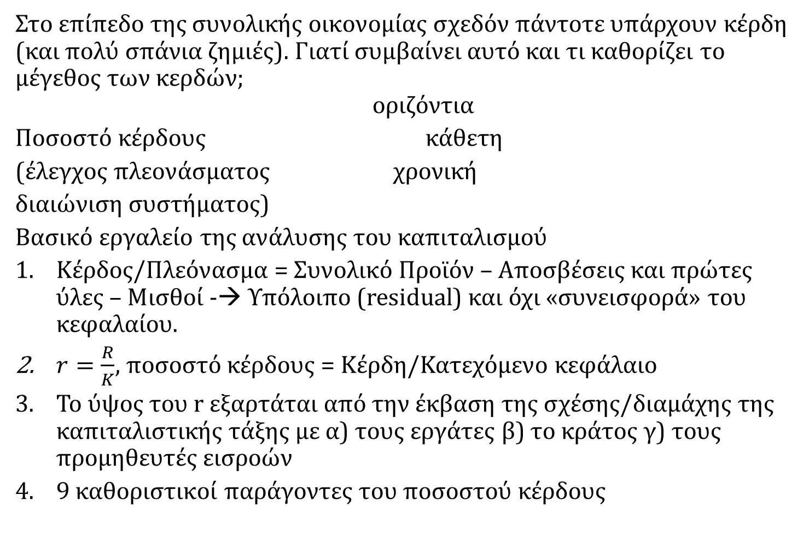
Καπιταλιστική Παραγωγή και Κέρδη
Στο επίπεδο της συνολικής οικονομίας σχεδόν πάντοτε υπάρχουν κέρδη (και πολύ σπάνια ζημιές). Γιατί συμβαίνει αυτό και τι καθορίζει το μέγεθος των κερδών; οριζόντια
Ποσοστό κέρδους κάθετη
(έλεγχος πλεονάσματος χρονική
διαιώνιση συστήματος)
Βασικό εργαλείο της ανάλυσης του καπιταλισμού
Κέρδος/Πλεόνασμα = Συνολικό Προϊόν – Αποσβέσεις και πρώτες ύλες – Μισθοί -→ Υπόλοιπο (residual) και όχι «συνεισφορά» του κεφαλαίου.
$r=\frac{R}{K}$, ποσοστό κέρδους = Κέρδη/Κατεχόμενο κεφάλαιο
Το ύψος του r εξαρτάται από την έκβαση της σχέσης/διαμάχης της καπιταλιστικής τάξης με α) τους εργάτες β) το κράτος γ) τους προμηθευτές εισροών
9 καθοριστικοί παράγοντες του ποσοστού κέρδους

Slide 25
Κεφάλαιο και καπιταλιστικά κέρδη
Εμπορικά κέρδη (buy low sell high)
Καπιταλιστικά κέρδη (από διαδικασίες εργασίας/παραγωγής)
Ανταλλαγή #1 Ανταλλαγή #2
Η διαμόρφωση των τιμών εισροών (ιδίως της εργασίας) και εκροών εξηγούν τη (συστηματική) εμφάνιση του κέρδους = χρηματική αξία του πλεονάσματος.
«Κέρδη» = property incomes = Κέρδη + τόκοι + πρόσοδοι + ½ εισόδημα αυτοαπασχολουμένων
Παραγωγή (εντολή) εισροές>εκροές
Εκροές
(C’)
M’ = M +R
Μ=κεφάλαιο
C = εργασία και άλλες εισροές

Slide 26
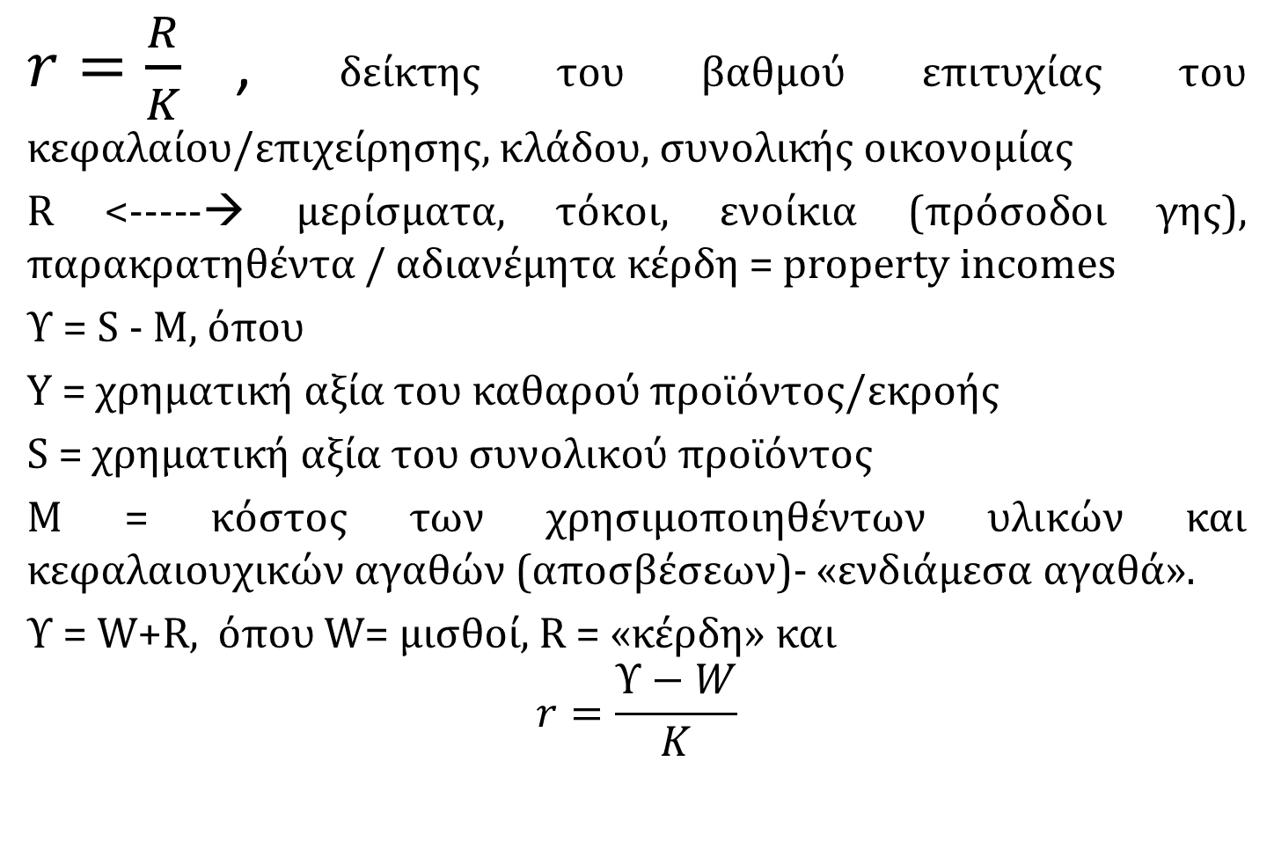
Υπολογίζοντας το ποσοστό κέρδους
$r=\frac{R}{K}$, δείκτης του βαθμού επιτυχίας του κεφαλαίου/επιχείρησης, κλάδου, συνολικής οικονομίας
R <-----→ μερίσματα, τόκοι, ενοίκια (πρόσοδοι γης), παρακρατηθέντα / αδιανέμητα κέρδη = property incomes
Υ = S - M, όπου
Y = χρηματική αξία του καθαρού προϊόντος/εκροής
S = χρηματική αξία του συνολικού προϊόντος
M = κόστος των χρησιμοποιηθέντων υλικών και κεφαλαιουχικών αγαθών (αποσβέσεων)- «ενδιάμεσα αγαθά».
Υ = W+R, όπου W= μισθοί, R = «κέρδη» και
$$r=\frac{Υ−W}{K}$$

Slide 27
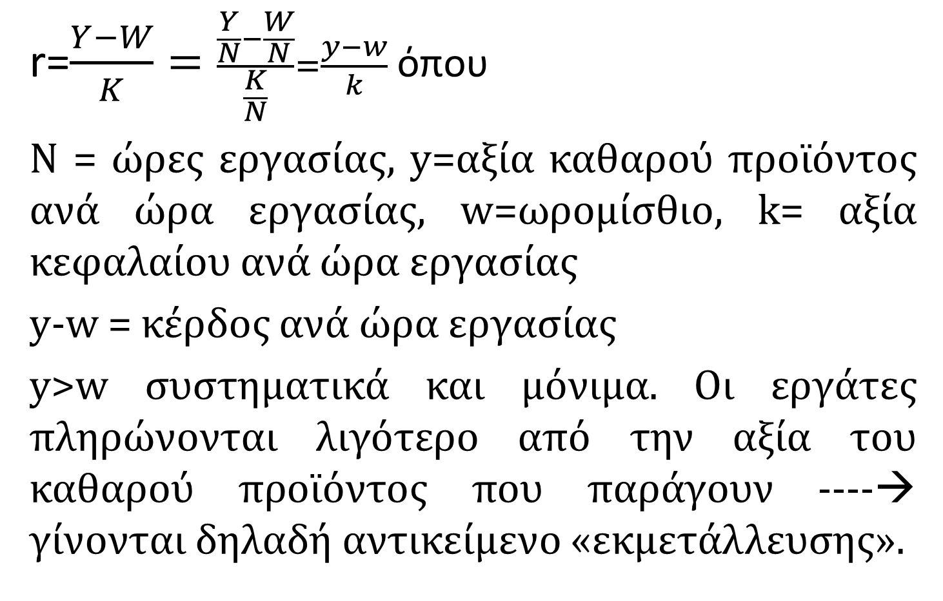
Το ποσοστό κέρδους ανά ώρα εργασίας
r=$\frac{Y−W}{K}=\frac{\frac{Y}{N}−\frac{W}{N}}{\frac{K}{N}}=\frac{y−w}{k}$ όπου
Ν = ώρες εργασίας, y=αξία καθαρού προϊόντος ανά ώρα εργασίας, w=ωρομίσθιο, k= αξία κεφαλαίου ανά ώρα εργασίας
y-w = κέρδος ανά ώρα εργασίας
y>w συστηματικά και μόνιμα. Οι εργάτες πληρώνονται λιγότερο από την αξία του καθαρού προϊόντος που παράγουν ----→ γίνονται δηλαδή αντικείμενο «εκμετάλλευσης».

Slide 28
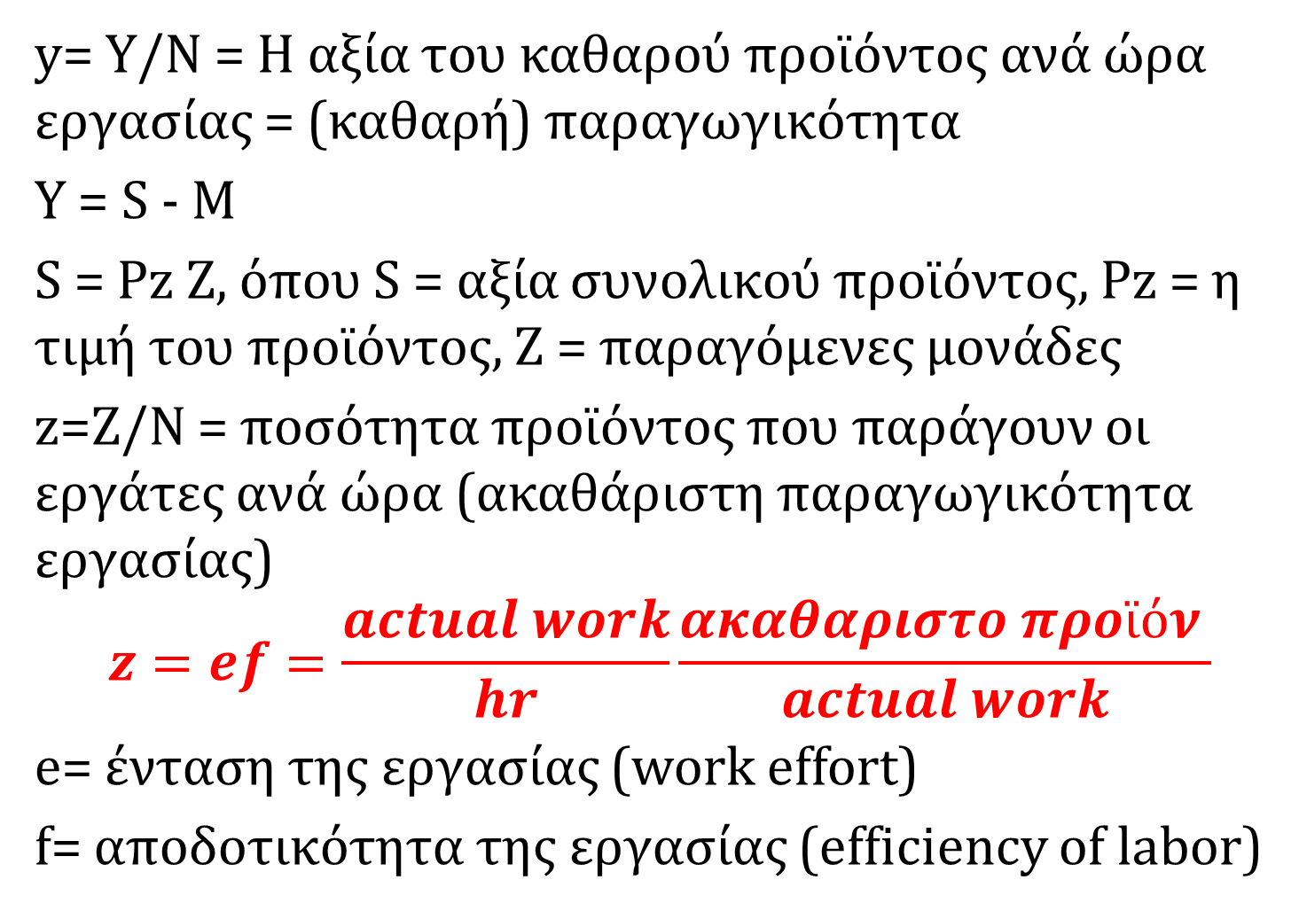
Οι καθοριστικοί παράγοντες της εργασίας στο ποσοστό κέρδους
y= Y/N = Η αξία του καθαρού προϊόντος ανά ώρα εργασίας = (καθαρή) παραγωγικότητα
Y = S - M
S = Pz Z, όπου S = αξία συνολικού προϊόντος, Pz = η τιμή του προϊόντος, Z = παραγόμενες μονάδες
z=Z/N = ποσότητα προϊόντος που παράγουν οι εργάτες ανά ώρα (ακαθάριστη παραγωγικότητα εργασίας)
$$z=ef=\frac{actual work}{hr}\frac{ακαθαριστο προϊόν }{actual work}$$
e= ένταση της εργασίας (work effort)
f= αποδοτικότητα της εργασίας (efficiency of labor)

Slide 29
Οι καθοριστικοί παράγοντες της εργασίας στο ποσοστό κέρδους
Hours of work -- e--→ actual work done ------- f -----→gross product (ακαθάριστο προϊόν)
class struggle K, technology
Συνολικά έσοδα (ανά ώρα εργασίας) =Pzz= Pzef
Pz,e,f = θετικά συσχετισμένες μεταβλητές με το ποσοστό κέρδους, r.
w = αρνητικά συσχετισμένο με το r

Slide 30
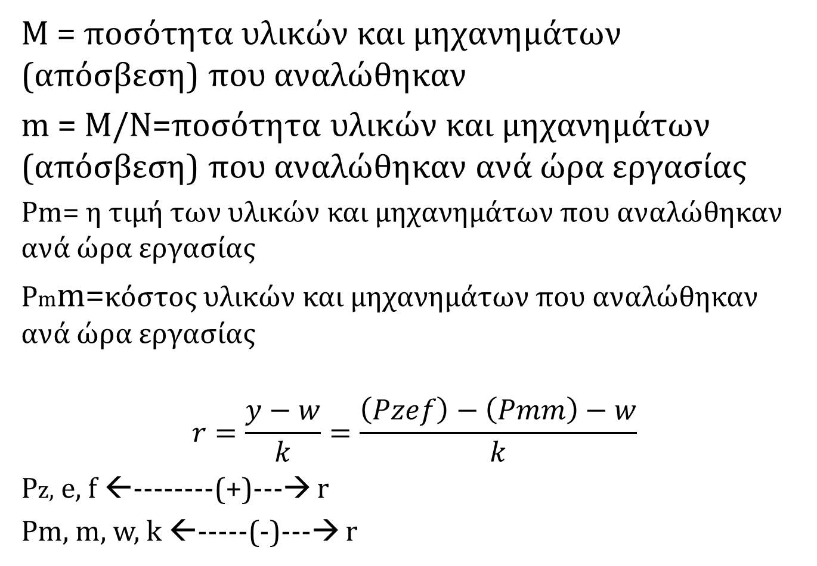
Πρώτες ύλες και κεφαλαιουχικά αγαθά ως καθοριστικοί παράγοντες του ποσοστού κέρδους
M = ποσότητα υλικών και μηχανημάτων (απόσβεση) που αναλώθηκαν
m = M/N=ποσότητα υλικών και μηχανημάτων (απόσβεση) που αναλώθηκαν ανά ώρα εργασίας
Pm= η τιμή των υλικών και μηχανημάτων που αναλώθηκαν ανά ώρα εργασίας
Pmm=κόστος υλικών και μηχανημάτων που αναλώθηκαν ανά ώρα εργασίας
$$r=\frac{y−w}{k}=\frac{\left(Pzef\right)−\left(Pmm\right)−w}{k}$$
Pz, e, f ←--------(+)---→ r
Pm, m, w, k ←-----(-)---→ r

Slide 31
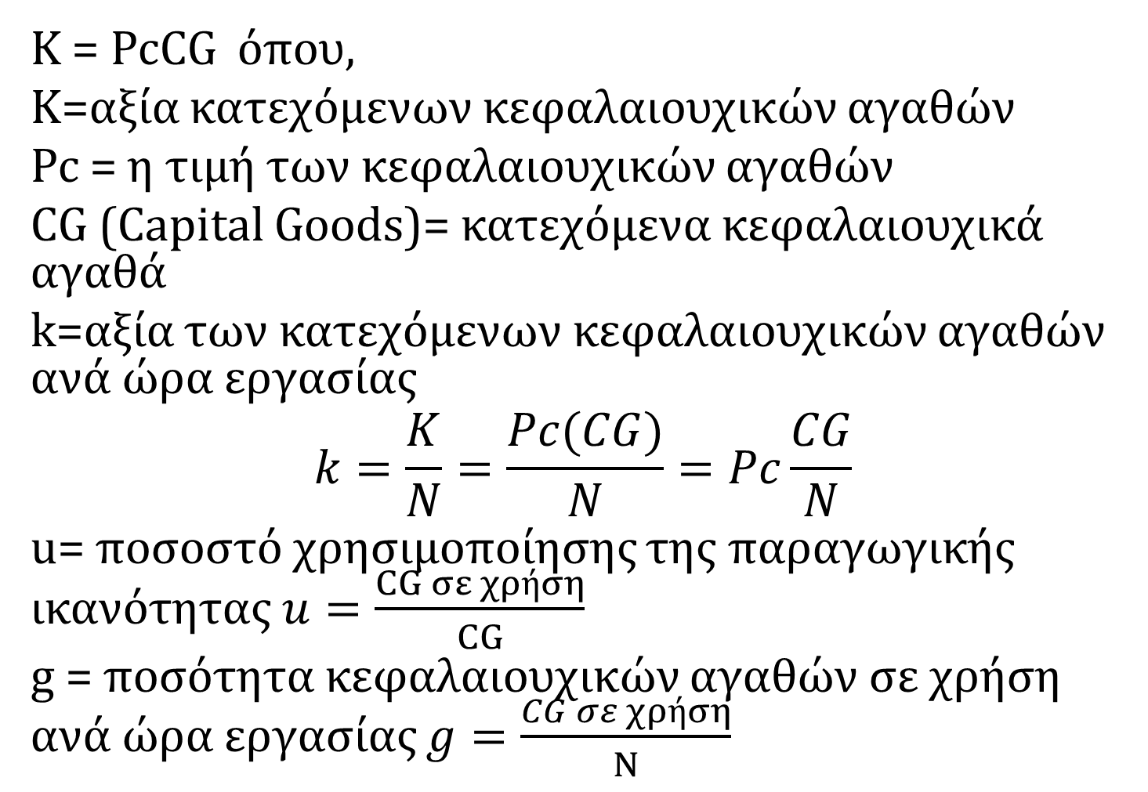
Ο ρόλος των κεφαλαιουχικών αγαθών
K = PcCG όπου,
Κ=αξία κατεχόμενων κεφαλαιουχικών αγαθών
Pc = η τιμή των κεφαλαιουχικών αγαθών
CG (Capital Goods)= κατεχόμενα κεφαλαιουχικά αγαθά
k=αξία των κατεχόμενων κεφαλαιουχικών αγαθών ανά ώρα εργασίας
$$k=\frac{K}{N}=\frac{Pc(CG)}{N}=Pc\frac{CG}{N}$$
u= ποσοστό χρησιμοποίησης της παραγωγικής ικανότητας $u=\frac{CG σε χρήση}{CG}$
g = ποσότητα κεφαλαιουχικών αγαθών σε χρήση ανά ώρα εργασίας $g=\frac{CG σε χρήση}{N}$

Slide 32
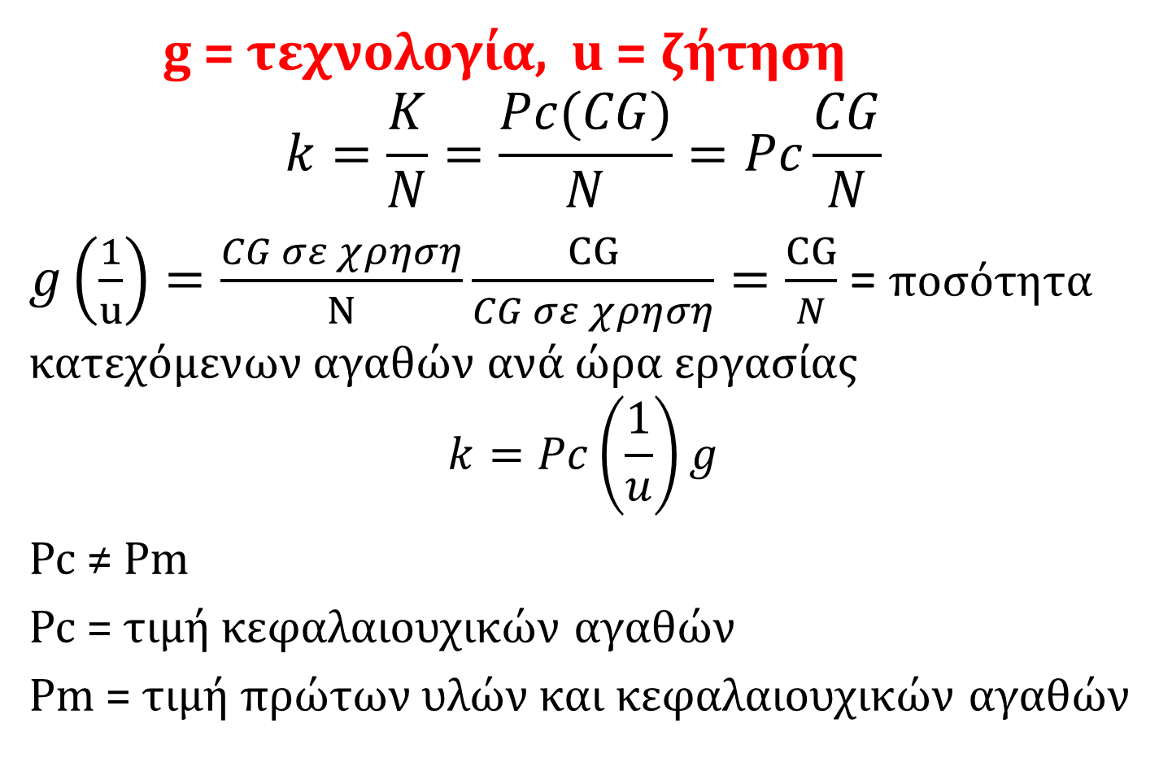
Ο ρόλος των κεφαλαιουχικών αγαθών
g = τεχνολογία, u = ζήτηση
$$k=\frac{K}{N}=\frac{Pc(CG)}{N}=Pc\frac{CG}{N}$$
$g\left(\frac{1}{u}\right)=\frac{CG σε χρηση}{Ν}\frac{CG}{CG σε χρηση}=\frac{CG}{N}$ = ποσότητα κατεχόμενων αγαθών ανά ώρα εργασίας
$$k=Pc\left(\frac{1}{u}\right)g$$
Pc ≠ Pm
Pc = τιμή κεφαλαιουχικών αγαθών
Pm = τιμή πρώτων υλών και κεφαλαιουχικών αγαθών

Slide 33
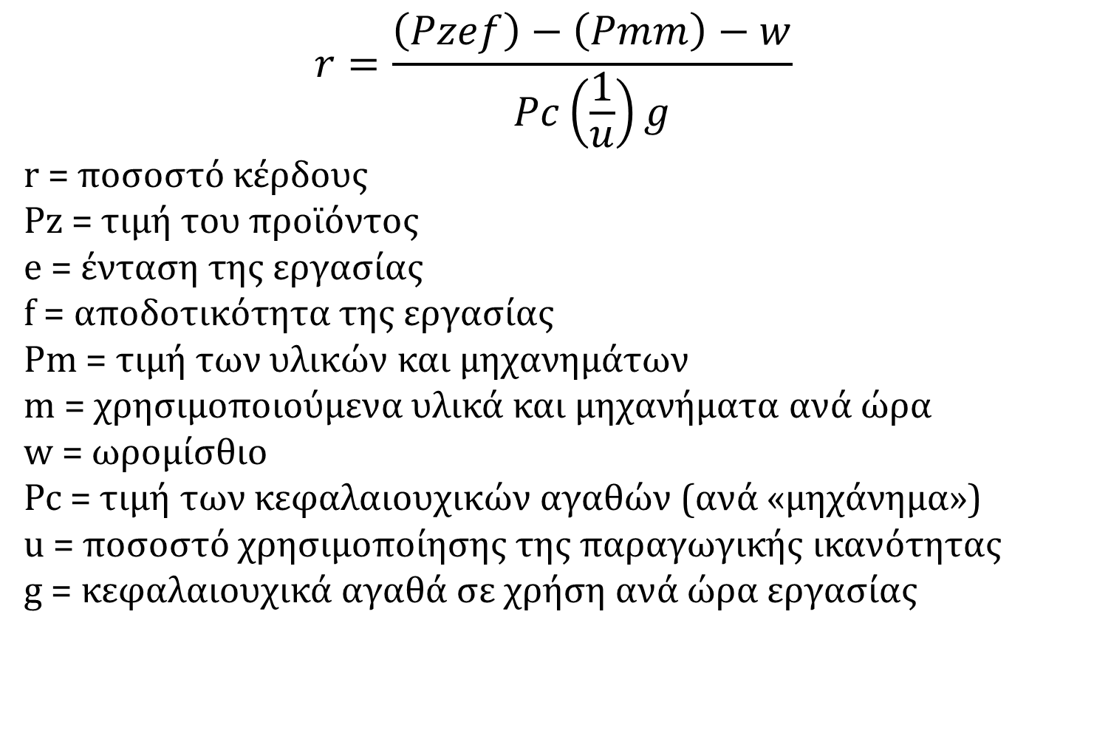
Η πλήρης εξίσωση του ποσοστού κέρδους
$$r=\frac{\left(Pzef\right)−\left(Pmm\right)−w}{Pc\left(\frac{1}{u}\right)g}$$
r = ποσοστό κέρδους
Pz = τιμή του προϊόντος
e = ένταση της εργασίας
f = αποδοτικότητα της εργασίας
Pm = τιμή των υλικών και μηχανημάτων
m = χρησιμοποιούμενα υλικά και μηχανήματα ανά ώρα
w = ωρομίσθιο
Pc = τιμή των κεφαλαιουχικών αγαθών (ανά «μηχάνημα»)
u = ποσοστό χρησιμοποίησης της παραγωγικής ικανότητας
g = κεφαλαιουχικά αγαθά σε χρήση ανά ώρα εργασίας

Slide 34
atr = (1-t)r
atr = ποσοστό κέρδους μετά από φόρους
t = φορολογικός συντελεστής κερδών
y, w, k ----→ 9 προσδιοριστικοί παράγοντες του ποσοστού κέρδους που διαμορφώνονται μέσα από συγκρούσεις καπιταλιστών, εργατών, αγοραστών, προμηθευτών πρώτων υλών, κυβερνήσεων, προμηθευτών κεφαλαιουχικών αγαθών

Slide 35

Προσδιορίζοντας το ποσοστό κέρδους
ΠΡΟΣΔΙΟΡΙΣΤΙΚΟΙ ΠΑΡΑΓΟΝΤΕΣ ΤΗΣ ΕΡΓΑΣΙΑΣ
ΤΙΜΗ ΠΡΟΪΟΝΤΟΣ
ΠΡΟΣΔΙΟΡΙΣΤΙΚΟΙ ΠΑΡΑΓΟΝΤΕΣ ΠΡΩΤΩΝ ΥΛΩΝ
ΠΡΟΣΔΙΟΡΙΣΤΙΚΟΙ ΠΑΡΑΓΟΝΤΕΣ ΚΕΦΑΛΑΙΟΥΧΙΚΩΝ ΑΓΑΘΩΝ
w
y-w
e
z
f
y = Pz z-Pm m
Pz
Pz z
$$r=\frac{y−w}{k}$$
Pm
Pm m
m
Pc
k=Pc(1/u)g
CG σε χρήση
u=CG σε χρήση/CG
CG
u=CG σε χρήση/N

Slide 36
Συγκρούσεις για το ποσοστό κέρδους
Ποσοστό | Ways for capital to increase r | Reactions (workers-buyers-suppliers-citizens)
1. Τιμή προϊόντος Pz (+) | Απόκτηση μονοπωλιακής ισχύος | Buyers turn to cheaper substitutes
2. Ένταση εργασίας e (+) | Speed-up - hiring of more supervisors | Slowdown – union reactions
3. Αποδοτικότητα της εργασίας (f) (+) | More efficient labor-saving technology | Workers try to save jobs
4. Ποσότητα χρησιμοποιούμενων πρώτων υλών και μηχανημάτων ανά ώρα εργασίας (m) (-) | Νέες μέθοδοι παραγωγής μείωσης χρήσης υλικών
5. Τιμή πρώτων υλών και μηχανημάτων (Pm) (-) | International search for raw materials-military actions-imperialism | Domestic producers press for tariffs-opposition to imperialism
6. Ωρομίσθιο (w) (-) | Use of cheaper labor – attacks on labor unions and labor rights | Push for more labor organization
7. Τιμή κεφαλαιουχικών αγαθών που χρησιμοποιούνται στην παραγωγή (Pz) (-) | Imported capital goods | Domestic producers press for tariffs
8. Κεφαλαιουχικά αγαθά σε χρήση ανά ώρα εργασίας (g) (-) | New capital-saving methods-usually polluting | Ecological reactions
9. Ποσοστό χρησιμοποίησης παραγωγικής ικανότητας (u) (+) | Search for new markets – push for state policies increasing effective demand

Slide 37
Μισθοί και Εργασία
Σχέσεις εργαζομένων και εργοδοτών. Βασικές ιδέες: α) θεμελιωδώς αντικρουόμενα συμφέροντα στο χώρο εργασίας, β) ιεραρχική οργάνωση της παραγωγής από τους εργοδότες για απόσπαση εργασίας (δημιουργία κερδών) από τους εργαζόμενους. Κύρια σημεία:
Η Φύση της εργασίας (εργασιακής διαδικασίας) δεν είναι κάτι το προκαθορισμένο και αναλλοίωτο και ανεξάρτητο από τον τρόπο οργάνωσης της εργασίας
Η καπιταλιστική επιχείρηση είναι ένα σύστημα εντολής-άσκησης εξουσίας
Σύγκρουση μεταξύ εργοδοτών και εργαζομένων για τους μισθούς και το ρυθμό εργασίας
Καπιταλιστική επιχείρηση οργανωμένη ιεραρχικά με σκοπό την απόσπαση εργασίας
Μόνιμη παρουσία ανέργων – «εφεδρικού στρατού εργασίας» --→ πλεονεκτική θέση των εργοδοτών
w* > wmin ----→ ακούσια ανεργία

Slide 38
Βασικά σημεία
Εργασία, οκνηρία και κοινωνική οργάνωση
Ο τρόπος οργάνωσης καθοριστικός για το περιεχόμενο της εργασίας
2. Η καπιταλιστική επιχείρηση ως οικονομία εντολών.
Εντολές και όχι ανταλλαγές στην καπιταλιστική επιχείρηση
Μ-------C (LP, MP) ------- P --------C’ --------M’
Ανταλλαγή Εντολή (μέσα σε όρια)
3. Η σύγκρουση μεταξύ εργαζομένων και εργοδοτών διεξάγεται κυρίως γύρω από το e (ένταση της εργασίας) και το w (ωρομίσθιο).

Slide 39
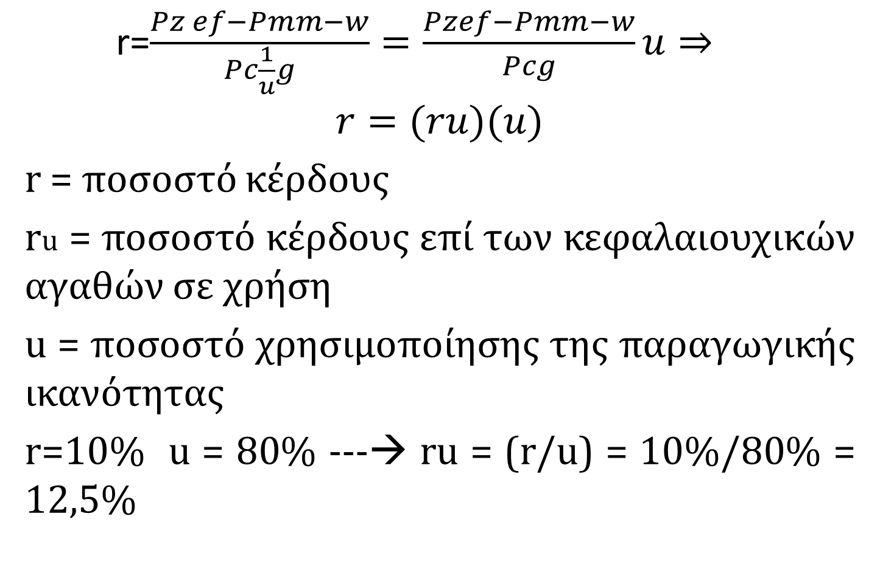
u=demand effect, g= capital effect
r=$\frac{Pz ef−Pmm−w}{Pc\frac{1}{u}g}=\frac{Pzef−Pmm−w}{Pcg}u⇒$
$$r=(ru)(u)$$
r = ποσοστό κέρδους
ru = ποσοστό κέρδους επί των κεφαλαιουχικών αγαθών σε χρήση
u = ποσοστό χρησιμοποίησης της παραγωγικής ικανότητας
r=10% u = 80% ---→ ru = (r/u) = 10%/80% = 12,5%

Slide 40
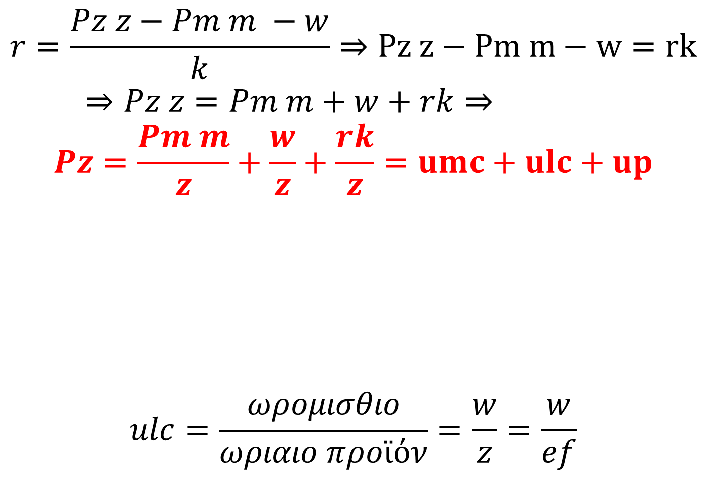
Η σύγκρουση μεταξύ εργαζομένων και εργοδοτών
$$r=\frac{Pz z−Pm m −w}{k}⇒Pz z−Pm m−w=rk⇒Pz z=Pm m+w+rk⇒$$
$$Pz=\frac{Pm m}{z}+\frac{w}{z}+\frac{rk}{z}=umc+ulc+up$$
$$ulc=\frac{ωρομισθιο}{ωριαιο προϊόν}=\frac{w}{z}=\frac{w}{ef}$$
Τιμή μονάδας
Προϊόντος
Κόστος υλικών και αποσβέσεις ανά μονάδα προϊόντος
Κόστος εργασίας ανά μονάδα προϊόντος
Κέρδος ανά μονάδα προϊόντος
=
+
+

Slide 41
Η σύγκρουση μεταξύ εργαζομένων και εργοδοτών
z= μονάδες προϊόντος και όχι αξία του προϊόντος (σ. 412)
ulc = w/z = $/ανά μονάδα προϊόντος (kg)
Αν ulc ----→ r ----→ e, w (ulc, r) αντικείμενα σύγκρουσης μεταξύ εργαζομένων και εργοδοτών. To w (και το e) προσδιορίζονται σε σημαντικό βαθμό από τη σχετική διαπραγματευτική δύναμη των εργαζομένων (ατομικά ή συλλογικά) και των εργοδοτών τους και την κατάσταση στην αγορά εργασίας (ποσοστό ανεργίας, κλπ), την παραγωγικότητα της εργασίας, z και τις τιμές, Pz.
Συλλογικές διαπραγματεύσεις και σημασία της συλλογικής αντιπροσώπευσης των εργαζομένων.

Slide 42
4. Η εργασιακή πειθαρχία : καρότο και μαστίγιο
To e προσδιορίζεται/προκύπτει κάθε μέρα δεν διευθετείται από μια συμβατική συμφωνία. Χρόνος εργασίας (δυνητική εργασία) και πραγματική εργασία διαφέρουν. Απόσπαση και όχι ανταλλαγή – σύγκρουση για το επίπεδο της εργασιακής προσπάθειας, e καθώς οι εργαζόμενοι παράγουν και οι εργοδότες κατέχουν το προϊόν. Ιεραρχική οργάνωση της εργασίας και “supervisory labor”. «Δίκαιη εργάσιμη ημέρα»; Ελλιπής σύμβαση εργασίας (μισθός, ώρες, εργασιακή προσπάθεια). Ανελαστική και δαπανηρή η λεπτομερής καταγραφή των εργασιακών καθηκόντων και απρόσφορη η «αμοιβή με το κομμάτι».

Slide 43
5. Η Αγορά εργασίας, ο μισθός και η ένταση της εργασίας
Αγορά εργασίας: αγοραπωλησία χρόνου εργασίας και όχι της ίδιας της εργασίας. Ανταγωνισμός και σύγκρουση σε αυτήν την αγορά. Μισθοί, ένταση εργασίας, ασφάλεια στο χώρο εργασίας, μη μισθολογικές παροχές. Σχετική δύναμη των δύο πλευρών βραχυχρόνια και μακροχρόνια.
Σωματεία, νόρμες εργασίας και αμοιβής, κρατικές ρυθμίσεις, κατώτατος μισθός. Ο πιο σημαντικός παράγοντας είναι το:
Κόστος απώλειας εργασίας (cost of job loss, cjl) = (ww - ui)(ud)
ww = εβδομαδιαίος καθαρός μισθός = νέος μισθός =$400
ui = εβδομαδιαίο καθαρό επίδομα ανεργίας = $200
ud = αναμενόμενος αριθμός εβδομάδων ανεργίας = 20
cjl =($400-$200)(20)= $4000 ή cjl = (4000/16000 = yearly net income) = 0.25
Υποτίμηση του πραγματικού κόστους απώλειας εργασίας με διάφορους τρόπους: eligibility για ui και διάρκεια χορήγησης, χαμηλότερος νέος μισθός, ασφάλιση, ψυχολογικό κόστος.
Όσο υψηλότερο το κόστος απώλειας εργασίας τόσο μεγαλύτερη εξουσία έχει ο εργοδότης πάνω στον εργαζόμενο
Χαμηλότερο επίπεδο του αποδεκτού μισθού είναι το ημερομίσθιο υποχώρησης, w-

Slide 44
Η αγορά εργασίας, ο μισθός και η ένταση της εργασίας
w- = ημερομίσθιο υποχώρησης (ο εργάτης είναι αδιάφορος για το ενδεχόμενο να χάσει την εργασία του). w = w- ----→ cjl = 0 -----→ ελάχιστη εργασιακή προσπάθεια.
Ραβδί (πιθανή ανεργία) καρότο (υψηλότερος μισθός)---→ αύξηση της έντασης εργασίας, e
Αύξηση του μισθού (και του κόστους) επιφέρει αύξηση της έντασης της εργασίας (του προϊόντος και των κερδών) --→ επικέντρωση στο μοναδιαίο κόστος εργασίας (ulc) η ελαχιστοποίηση του οποίου επιφέρει μεγιστοποίηση του ποσοστού κέρδους (r). (βλέπε διαφάνεια 39)
ulc = w/z = w/(ef) ---→ f = ct
Από w- αύξηση του μισθού w που επιφέρει μια αναλογικά μεγαλύτερη αύξηση στην εργασιακή προσπάθεια e και άρα μια μείωση του μοναδιαίου κόστους εργασίας ulc, με ταυτόχρονη αύξηση του ποσοστού κέρδους, r.

Slide 45
Η αγορά εργασίας, ο μισθός και η ένταση της εργασίας
Από το ημερομίσθιο υποχώρησης, w-, αν οι εργοδότες αυξήσουν το ωρομίσθιο,
w- ---→ w ---→e ---→ulc = w/ ef ----→ r (διαφάνεια 39).
Όμως οι αυξήσεις του w φέρνουν όλο και μικρότερες αυξήσεις της έντασης εργασίας, e (Δz/Δw και όχι Δz/w όπως στις σελίδες 428-9) με σταθερή την αποδοτικότητα της εργασίας, f.
Σε κάποιο σημείο w* --→ ulcmin --→ rmax.
Καμπύλη απόσπασης εργασίας (labor extraction curve). w ---→e ---f = ct---→ z

Slide 46
w, e, z, z/w, ulc
Ωρομίσθιο, w | Προϊόν ανά ώρα, z | Δz/Δw | Προϊόν ανά δολάριο καταβαλλόμενου μισθού, z/w | Μοναδιαίο κόστος εργασίας, ulc = w/z
5 δολάρια = ημερομίσθιο υποχώρησης | 20 μονάδες |  | 4 μονάδες/δολάριο | 0,25 δολάρια/μονάδα
6 | 34 | 14 | 5,7 | 0,176
7 | 46 | 12 | 6,6 | 0,152
8 | 56 | 10 | 7 | 0,143
9 | 64 | 8 | 7,1 | 0,141
10 | 70 | 6 | 7 | 0,143
11 | 74 | 4 | 6,7 | 0,149
12 | 76 | 2 | 6,3 | 0,158

Slide 47
Καμπύλη απόσπασης εργασίας
64kg
20kg
$5 $9
z = e f
Καμπύλη Απόσπασης Εργασίας
e*f
Η ΚΑΕ γίνεται όλο και πιο οριζόντια, η κλίση της, Δz/Δw μειώνεται, ενώ ο λόγος z/w = 1/ulc αυξάνεται από την αρχή της ΚΑΕ μέχρι το σημείο Β (με w* και e*) όπου μεγιστοποιείται, δηλαδή ελαχιστοποιείται το ulc και μεγιστοποιείται το ποσοστό κέρδους, r.
Β
30kg
e- f
Α
$6
w
Ημερομίσθιο υποχώρησης = w-
w*>w-

Slide 48
z/w και ulc
0
Κλίση 1 = z/w = ef/w
Το προϊόν ανά δολάριο του ωρομισθίου είναι μεγαλύτερο και το ulc μικρότερο
ef=z
Κλίση 2 = z/w = ef/w
Το προϊόν ανά δολάριο του ωρομισθίου είναι μικρότερο
w

Slide 49
Η καμπύλη απόσπασης εργασίας και η μεγιστοποίηση των κερδών
0
z=ef
Γραμμή 2: εφικτή και βέλτιστη
C
B
Γραμμή 3: εφικτή αλλά μη βέλτιστη
e*f
A
Γραμμή 1: εφικτή αλλά μη βέλτιστη
ΚΑΕ
w-
w
w*>w-

Slide 50
Ωρομίσθιο, απόσπαση εργασίας, μοναδιαίο κόστος εργασίας και μεγιστοποίηση των κερδών
0
0
z = ef
z (καμπύλη απόσπασης εργασίας)
w-
w*
w
ulc
ulc (μοναδιαίο κόστος εργασίας
ελάχιστο μοναδιαίο κόστος εργασίας
ulc min
w-
w*
w

Slide 51
Βασικά σημεία
Αύξηση της εποπτικής εργασίας (supervisory labor) ----→ υψηλότερη ΚΑΕ
Αύξηση του επιδόματος ανεργίας και του ημερομισθίου υποχώρησης -----→ χαμηλότερη ΚΑΕ
Ωρομίσθιο ισορροπίας (μεγιστοποίησης των κερδών) μεγαλύτερο από το ημερομίσθιο υποχώρησης -----→ w*, e* ισορροπία και ακούσια ανεργία (μη εκκαθάριση της αγοράς).

Slide 52
Μετατόπιση της καμπύλης απόσπασης εργασίας (μεγαλύτερο επίδομα ανεργίας)
z=ef
0
Α
Β
e*f
Παλαιά καμπύλη απόσπασης εργασίας
Νέα καμπύλη απόσπασης εργασίας
παλαιό w-
νέο w-
Νέο w*
w

Slide 53
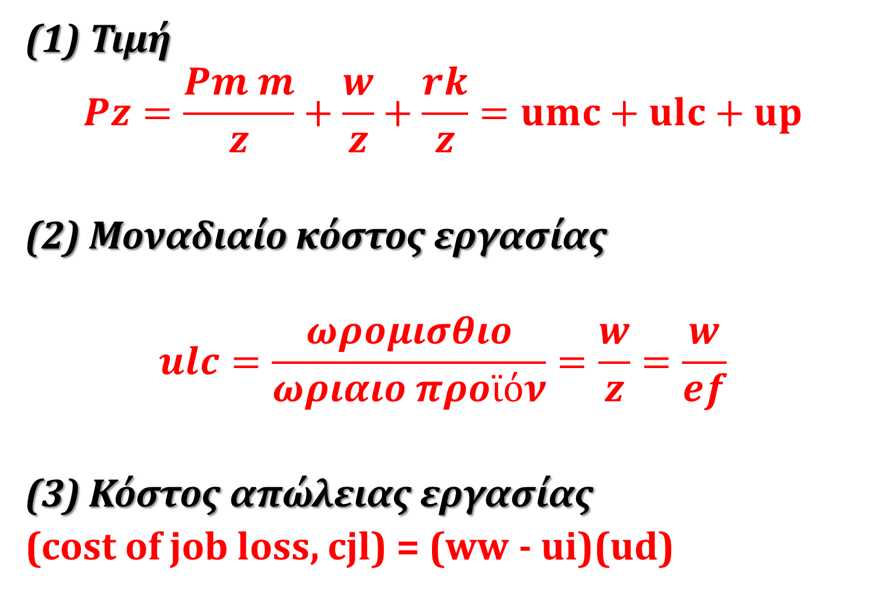
Βασικές σχέσεις
(1) Τιμή
$$Pz=\frac{Pm m}{z}+\frac{w}{z}+\frac{rk}{z}=umc+ulc+up$$
(2) Μοναδιαίο κόστος εργασίας
$$ulc=\frac{ωρομισθιο}{ωριαιο προϊόν}=\frac{w}{z}=\frac{w}{ef}$$
(3) Κόστος απώλειας εργασίας
(cost of job loss, cjl) = (ww - ui)(ud)

Slide 54
Συνολική Ζήτηση Απασχόληση και Ανεργία
Η πλήρης απασχόληση (εργασίας και κεφαλαίου) αποτελεί εξαίρεση μάλλον παρά κανόνα. Η συνηθισμένη κατάσταση είναι η συνύπαρξη εκτεταμένης ανεργίας, αχρησιμοποίητου παραγωγικού (κεφαλαιουχικού) δυναμικού και ανικανοποίητων αναγκών.
Η αιτία;
profit motive and not the satisfaction of human needs the organizing principle of capitalist production. When profit expectations are weak, resources (no matter how «scarce» they are) are not utilized and needs (even the most basic) remain unfulfilled.
Macroeconomic policies the cure (in theory)
Contradictions and impasses of macroeconomic policies in a capitalist economy ruled by the profit motive. Continuation of the economic/business cycle.

Slide 55
Βασικά σημεία
Κατανομή των μέσων παραγωγής (ιδιοκτησία των κεφαλαιουχικών αγαθών και των φυσικών πόρων) -------→ Κοινωνικές τάξεις με διαφορετικούς ρόλους, συμφέροντα επιδιώξεις και συμπεριφορά στην παραγωγική διαδικασία (Ricardo-Marx)
Ο κρίσιμος ρόλος της συνολικής ζήτησης (AD) και ιδίως της επένδυσης (Ι) στον καθορισμό της απασχόλησης (N) και της συνολικής προσφοράς (παραγωγής) [(AS-(Y)]
O κρίσιμος ρόλος (δυνητικά) της μακροοικονομικής πολιτικής για την τόνωση της οικονομικής δραστηριότητας/επίτευξη πλήρους απασχόλησης (Keynes)
Τα προβλήματα και τα αδιέξοδα της επεκτατικής μακροοικονομικής πολιτικής σε μια καπιταλιστική οικονομία με συγκρούσεις στη διανομή εισοδήματος μεταξύ κοινωνικών τάξεων (Kalecki).

Slide 56
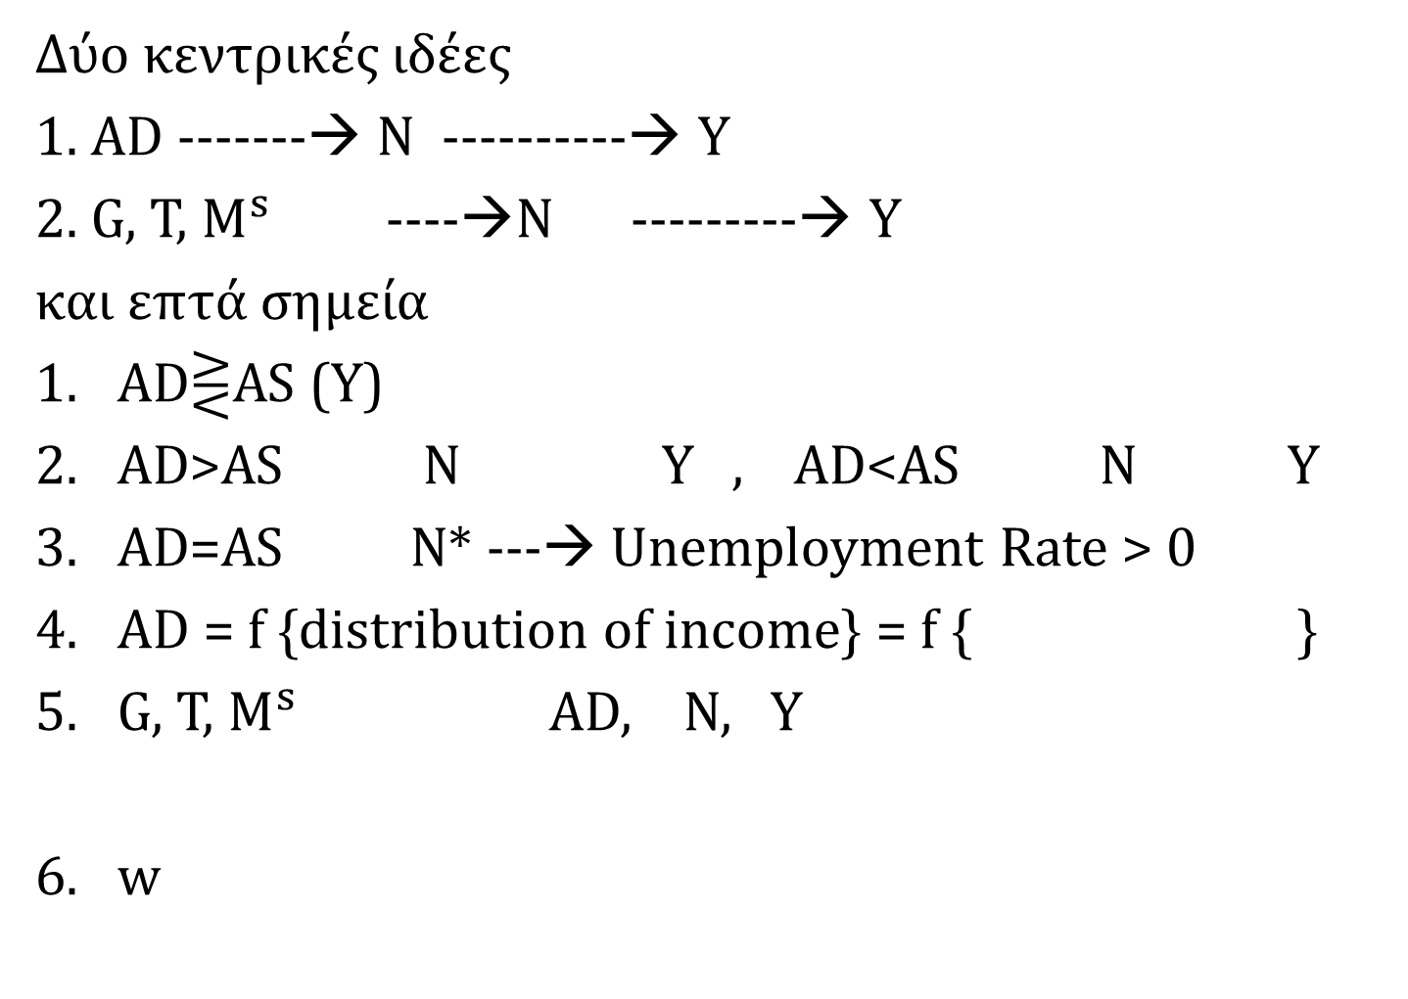
Συνολική Ζήτηση Απασχόληση και Ανεργία
Δύο κεντρικές ιδέες
1. AD -------→ N ----------→ Y
2. G, T, $M^{s}$ ----→N ---------→ Y
και επτά σημεία
AD⋛AS (Y)
AD>AS N Y , AD<AS N Y
AD=AS Ν* ---→ Unemployment Rate > 0
AD = f {distribution of income} = f { }
G, T, $M^{s}$ AD, N, Y
w
W--→C
R --→ I
C
AD?
R
I

Slide 57
Αρχικές υποθέσεις
y = καθαρή παραγωγικότητα = καθαρό προϊόν ανά ώρα εργασίας, σταθερό
SL = Προσφορά εργασίας σταθερή
P = Επίπεδο τιμών σταθερό
w = οι μισθοί είναι σταθεροί και δεν μεταβάλλονται ανάλογα με το επίπεδο της απασχόλησης
Δύο ερωτήματα:
α) μακροοικονομική ισορροπία (αγορά προϊόντος); (ΝΑΙ)
β) πλήρης απασχόληση (αγορά εργασίας); (ΟΧΙ)

Slide 58
μακροοικονομική ισορροπία (αγορά προϊόντος);
AS=y=25 AD<AS N AS AD
AS=AD (?)
AS=y=25 AD>AS N AS AD
W=15
C=15
AD=20
R=10
I=5
W=15
C=15
AD=30
R=10
I=15
Loan=5

Slide 59
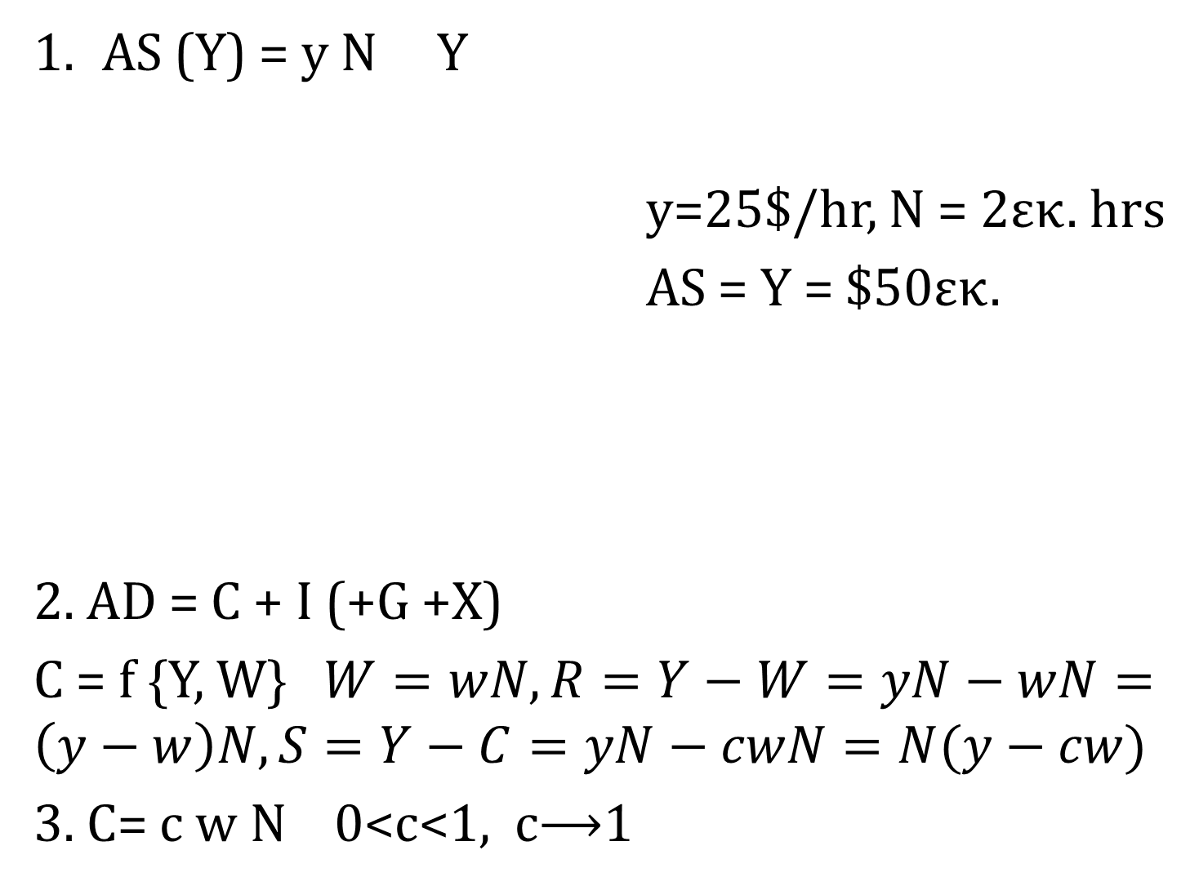
Συνολική Ζήτηση Απασχόληση και Ανεργία-A
W
AS (Y) = y N Y
y=25$/hr, N = 2εκ. hrs
AS = Y = $50εκ.
2. AD = C + I (+G +X)
C = f {Y, W} $W=wN, R=Y−W=yN−wN=\left(y−w\right)N, S=Y−C=yN−cwN=N(y−cw)$
3. C= c w N 0<c<1, c⟶1
R
AS(Y)
AS(Y) = y N
Slope = y
$50εκ.
2εκ.
N

Slide 60

Συνολική Ζήτηση Απασχόληση και Ανεργία-A
4. I = ct →AD=cwN + I
5. N* AS = AD --→ y N = I + c w N ----→y N – c w N = I -----→ N(y – c w) = I $−−→N∗=\frac{I}{y−cw}$
N*= απασχόληση ισορροπίας. Το επίπεδο απασχόλησης που αντιστοιχεί στην ισορροπία της αγοράς προϊόντων
Y*=y N* προϊόν ισορροπίας
AD=I + cwN
AD
Slope = cw
C = c w N
C’=cw’N
w’<w
Ι
N
y - c w>o

Slide 61
Απασχόληση ισορροπίας Ν*
Προϊόν ισορροπίας
AS=yN
Y
AS>AD
AD=I + cwN
Υ*=yN*
Β
AD>AS
C
I
Α
N-
N*
N+
N
y > cw
y < cw
Απασχόληση ισορροπίας

Slide 62
Προσαρμογή στην ισορροπία απασχόλησης
N- ---→ AS<AD ---→N
N+ --→ AS > AD --→ N
AS (y)
AD (cw)
AS = AD (N*)
AS (y)
AD (cw)

Slide 63
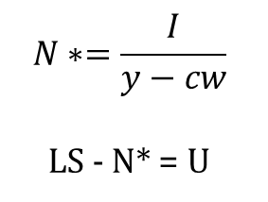
Απασχόληση ισορροπίας και ανεργία
      απασχόληση ανεργία
προσφορά εργασίας
AS(Y)
AS =Y
AD = C+I
Y*=yN
$$N∗=\frac{I}{y−cw}$$
LS - N* = U
I
C
N*≠ N πλήρους απασχόλησης
N*
LS
N

Slide 64

Παράδειγμα
y = 25 $/hr
w = 15 $/hr
c = 0.95
I = $2εκ
LS = 200.000 hrs
N* = ?
Y*=?
N* ←-→ AD = AS(Y) --→C+I = Y --→ cwN +I = y N-→
I = yN- cwN --→ I = N (y-cw) -→ $N∗=\frac{I}{y−cw}=\frac{\$2εκ}{\frac{25\$}{hr}−0.95∗\frac{15\$}{hr}}=\frac{\$2εκ}{\frac{10,75\$}{hr}}=186.046,5hrs$
Y=25N
AD
AD=2εκ+14,25Ν
$4.651.163
Y*=yN*=25$/hr*186.046,5hrs = $4.651.163
U= LS - N*=200.000 -186.046,5 = 13.953,5
C=15*0,95N=14,25N
186046,5
200000
N

Slide 65
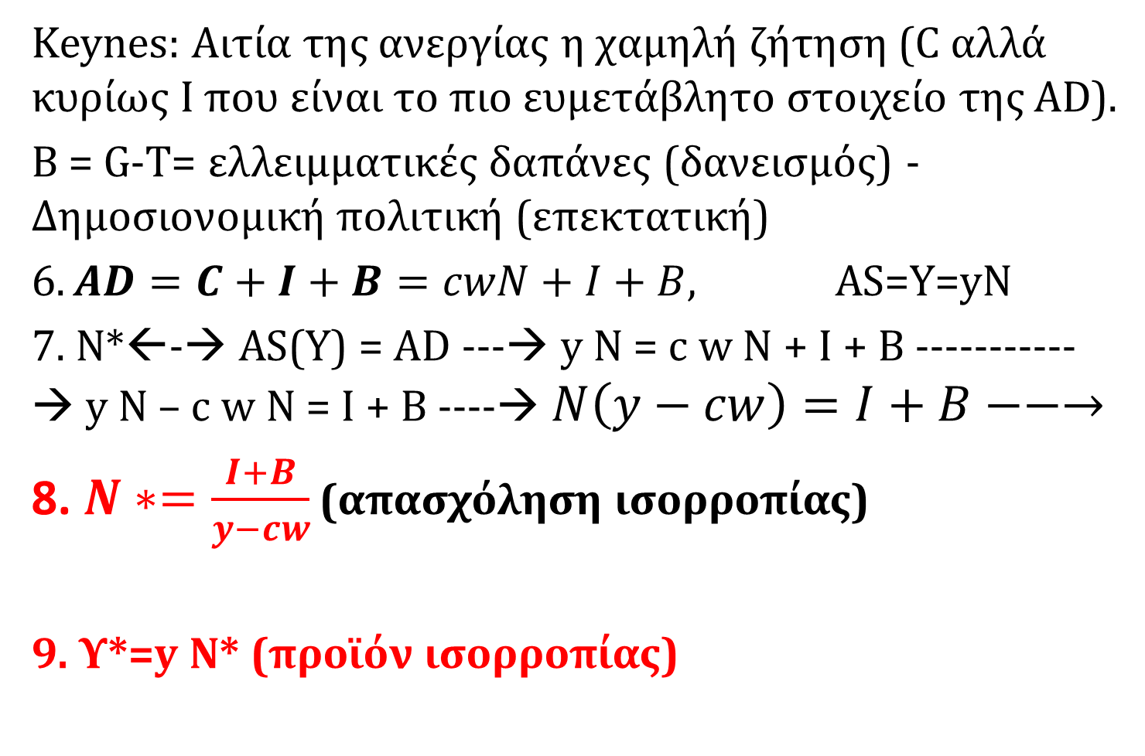
Ανεργία και Δημοσιονομική Πολιτική-Β
Keynes: Αιτία της ανεργίας η χαμηλή ζήτηση (C αλλά κυρίως Ι που είναι το πιο ευμετάβλητο στοιχείο της AD).
B = G-T= ελλειμματικές δαπάνες (δανεισμός) -Δημοσιονομική πολιτική (επεκτατική)
$6. AD=C+I+B=cwN+I+B$, AS=Y=yN
7. N*←-→ AS(Y) = AD ---→ y N = c w N + I + B -----------→ y N – c w N = I + B ----→ $N\left(y−cw\right)=I+B−−→$
8. $N∗=\frac{I+B}{y−cw}$ (απασχόληση ισορροπίας)
9. Υ*=y N* (προϊόν ισορροπίας)

Slide 66


Πολλαπλασιαστής απασχόλησης και πολλαπλασιαστής προϊόντος
ΔN=N**- N*=$\frac{I+B2−I−B1}{y−cw}=\frac{B2−B1}{y−cw}=\frac{ΔΒ}{y−cw}−−→$
$$\frac{ΔΝ(hrs)}{ΔΒ(\$)}=\frac{1}{y(\frac{\$}{hr})−cw(\frac{\$}{hr})}−−−→$$
$$ΔN=ΔB\frac{1}{y−cw}$$
$$\frac{ΔΥ(\$)}{ΔΒ(\$)}=y(\frac{\$}{hr})\frac{1}{y(\frac{\$}{hr})−cw(\frac{\$}{hr})}$$
Β1----→$N∗=\frac{I+B1}{y−cw}$
B2---→ $N∗∗=\frac{I+B2}{y−cw}$
ΔΥ=yΔΝ=y*ΔΒ$\frac{1}{y−cw}$ --→
ΔΝ= $\$1εκ\frac{1}{\frac{25\$}{hr}−0,95∗15\$/hr}=\frac{\$1εκ}{10,75\$/hr}=\$1εκ.∗0,093\frac{hr}{\$}$ $=93.023,26hrs$
$\frac{ΔΥ}{ΔΒ}=\frac{25\$}{hr}∗0,093\frac{hr}{\$}= 2,32, ΔΥ=\$1εκ.∗2,32=\$2,32εκ.$

Slide 67

$$N∗∗=\frac{I+B}{y−cw}=\frac{\$3εκ}{\frac{10,75\$}{hr}}=279.069,8hrs$$
Υ**= yN**= 25$/hr*279069,08hrs = $6.976.744
0
Y
AS=Y=yN
AD’
AD
6.976.744
4.651.163
Ι+Β=3εκ
I=2εκ.
186046,5
N*
279069,8
N**
N

Slide 68
Δημοσιονομική Πολιτική και πολλαπλασιαστές απασχόλησης και προϊόντος
0
Y
AS=Y=y N
AD=C+I+B
Y**
AD=C+I
ΔΒ
ΔΥ
I+B
Y*
I
N*
N**
LS
N

Slide 69
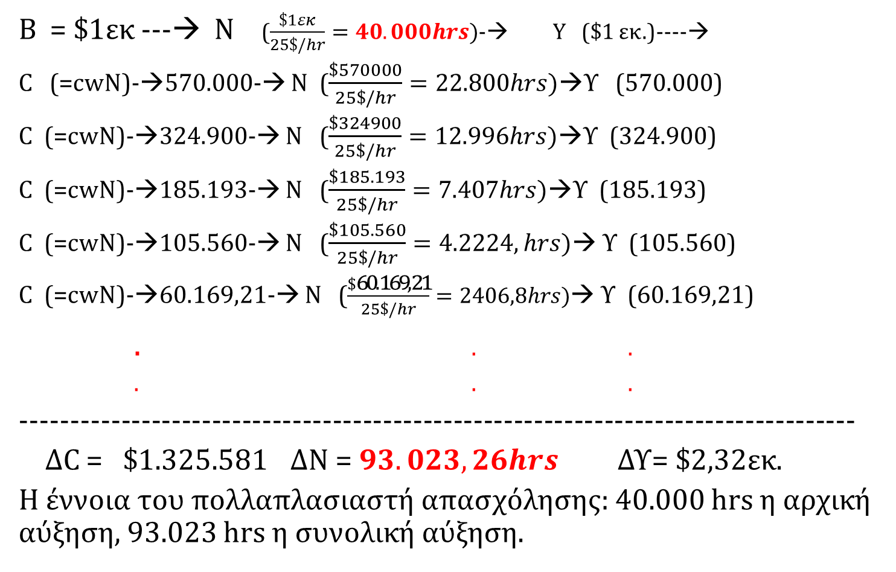
Η διαδικασία του πολλαπλασιαστή
Β = $1εκ ---→ Ν ($\frac{\$1εκ}{25\$/hr}=40.000hrs)$-→ Y ($1 εκ.)----→
C (=cwN)-→570.000-→ Ν ($\frac{\$570000}{25\$/hr}=22.800hrs)$→Υ (570.000)
C (=cwN)-→324.900-→ Ν ($\frac{\$324900}{25\$/hr}=12.996hrs)$→Υ (324.900)
C (=cwN)-→185.193-→ Ν ($\frac{\$185.193}{25\$/hr}=7.407hrs)$→Υ (185.193)
C (=cwN)-→105.560-→ Ν ($\frac{\$105.560}{25\$/hr}=4.2224,hrs)$→ Υ (105.560)
C (=cwN)-→60.169,21-→ Ν ($\frac{\$\text{60.169,21}}{25\$/hr}=2406,8hrs)$→ Υ (60.169,21)
. . .
. . .
-----------------------------------------------------------------------------------
ΔC = $1.325.581 ΔΝ =$93.023,26hrs$ ΔΥ= $\$2,32εκ.$
Η έννοια του πολλαπλασιαστή απασχόλησης: 40.000 hrs η αρχική αύξηση, 93.023 hrs η συνολική αύξηση.

Slide 70

Παράδειγμα
Ι = $1εκ
Β = $1εκ
c = 0,90
y = 30$/hr
w =20$/hr
N*=?
Y*=?
Multipliers=?
LS=200.000hrs
Unemployment Rate=?
ΔΒ for full employment?
N*=$\frac{I+B}{y−cw}=\frac{\$2εκ.}{\frac{30\$}{hr}−0.9∗20\$/hr}\frac{\$2εκ.}{12\$/hr}=166.666,7hrs$
Y*= yN*= 30$/hr*166.666,7hrs = $500.000
$$\frac{ΔΝ}{ΔΒ}=\frac{1}{\frac{30\$}{hr}−0,9∗20\$/hr}=\frac{1}{12\$/hr}=\frac{0,083hrs}{\$}$$
$$\frac{ΔΥ}{ΔΒ}=\frac{30\$}{hr}∗\frac{1}{\frac{30\$}{hr}−0,9∗\frac{20\$}{hr}}=2,5$$
UR=$\frac{U=(LS−N∗)}{LS}=\frac{200.000−166.666,7}{200.000}=\frac{33.333,3}{200.000}=16,67\%$
ΔΝ for full employment =33.333,7hrs
ΔΝ/ΔΒ=0,083hrs/$
33.333,3hrs*=ΔB*0,083hrs/$ -----→ΔB=33.333,3/0,083=$400000

Slide 71
Μέγεθος πολλαπλασιαστή
ΔΝ/ΔΒ= 1/(y-cw), y = κλίση AS, cw = κλίση AD---→ Όσο μικρότερη η διαφορά y - cw τόσο μεγαλύτερος ο πολλαπλασιαστής.
y --→ πολλαπλασιαστής απασχόλησης (μεγαλύτερη παραγωγικότητα -→ μικρότερη ανάγκη για ώρες εργασίας, απασχόληση)
w --→ πολλαπλασιαστής απασχόλησης
c ---→πολλαπλασιαστής απασχόλησης
Μεγαλύτερη αύξηση στην κατανάλωση σε κάθε διαδοχικό γύρο

Slide 72
cw --→ multiplier
0 0
Y=AS
Y=AS
Υ
AD’
Υ
AD
AD’
AD
Ν
Ν
ΔΝ
ΔΝ

Slide 73
Οικονομικός κύκλος και ενσωματωμένοι σταθεροποιητές- Γ
Οικονομικός κύκλος = περιοδική επέκταση και συστολή της παραγωγής (3-10 χρόνια), απρόβλεπτες διακυμάνσεις, επίδραση του πολλαπλασιαστή προς τις δύο κατευθύνσεις.
Ένας από τους στόχους της μακροοικονομικής πολιτικής είναι η εξομάλυνση των διακυμάνσεων του κύκλου ---→ αντικυκλικές πολιτικές. Δυο είδη:
Αυξομείωση του G, T, i ανάλογα (αντιστρόφως) με τις μεταβολές στην ιδιωτική δαπάνη. Υστερήσεις στην αντίληψη, υιοθέτηση και την εφαρμογή των μέτρων.
Ενσωματωμένοι/αυτόματοι σταθεροποιητές στη δομή των δημόσιων οικονομικών: επίδομα ανεργίας (που αντισταθμίζει εν μέρει τη μείωση/αύξηση της καταναλωτικής ζήτησης όταν μειώνεται/αυξάνεται η επένδυση και η απασχόληση) και (προοδευτική) φορολογία.
Υ ---→ G = ct T --→B --→ AD
Υ ---→ G = ct T --→B --→ AD
Οι αντικυκλικές πολιτικές δεν μπορούν να εξαλείψουν εντελώς την ανεργία –Μεταβλητότητα στην επένδυση η κύρια αιτία των διακυμάνσεων

Slide 74
Επένδυση Συνολική ζήτηση και νομισματική πολιτική- Δ’
Ι=ct, Μη ρεαλιστική υπόθεση. Νομισματική πολιτική ---→ επιτόκιο --→ Επένδυση ---→Ν, AS (Y).
Ακαθάριστη επένδυση = απόσβεση + καθαρή επένδυση
Ι μέσο διεξαγωγής ανταγωνισμού (….)
(εστιάζουμε εδώ)
Ι = f (rexpected, i), re = f (ζήτηση, uc)----→ r (τρέχον, πρόσφατο, rt, rt-1)
i = κόστος δανεισμού, κόστος ευκαιρίας ---→ I
Profit effect on investment (i = ct): I =jR , j>0 even>1
Συνάρτηση επενδύσεων: I = Ic +j R = Ic +j N (y-w)
I rexpected -----→ r ----→ R
Ic = f (i, επιχ. κλίμα)
z, y
AD, N

Slide 75
Επένδυση
I’’ με χαμηλότερο επιτόκιο και βελτιωμένο επιχειρηματικό κλίμα
I
I σε δεδομένο επιτόκιο και επιχειρηματικό κλίμα
(N I )
I’ με υψηλότερο επιτόκιο και χειρότερο επιχειρηματικό κλίμα
Ic’’
Ic
I = Ic +j R = Ic +j N (y-w)
Ic’
N
Νομισματική πολιτική --→ i-→ Ic
I -→ AD --→ N ---→ u --→r, R -----→ I

Slide 76
Προσδιοριστικοί παράγοντες των επενδύσεων (σωστή εκδοχή, σελίδα 601)
Τι καθορίζει το επίπεδο της επένδυσης;
Τρέχον και πρόσφατο ποσοστό κέρδους
rt, rt-1
Προσδοκώμενο ποσοστό κέρδους
re
Επιχειρηματικό κλίμα
Επένδυση
I
Επιτόκιο
i

Slide 77
Μείωση επιτοκίου ή βελτίωση επιχειρηματικού κλίματος
0
AS=Y
Y
AD = (C+I)new
Y**
AD = (C+I)old
C
new I
Y*
I
Old N*
new N**
N
LS

Slide 78
Ανεργία και τόνωση της απασχόλησης
Όταν LS > N* υπάρχει ανεργία ίση με τη διαφορά LS – N*.
Τρεις πιθανοί τρόποι επηρεασμού της απασχόλησης:
(επεκτατική) δημοσιονομική πολιτική ----→ Τόνωση της AD
(επεκτατική) νομισματική πολιτική ---→ μείωση του i -→ τόνωση της AD
Μείωση των μισθών (;)

Slide 79
Μισθοί συνολική ζήτηση και ανεργία-Ε’
Η αύξηση των μισθών προκαλεί μείωση ή αύξηση της απασχόλησης (και της συνολικής ζήτησης);
Ανεργία --→ οι μισθοί μπορεί να μη μειωθούν (w*>wmin). Αν μειωθούν το αποτέλεσμα στην απασχόληση δεν είναι σίγουρο.
Profit led employment regime w N, AD
Wage led employment regime w N, AD
Η επικρατούσα κατάσταση απασχόλησης (employment regime) καθορίζεται ανάλογα με το αν η αύξηση των μισθών επιδρά περισσότερο στην Κατανάλωση (θετικά) ή στα κέρδη και την Επένδυση (αρνητικά)

Slide 80
Μισθοί συνολική ζήτηση και ανεργία-Ε’
0
AS=Y=yN
Υ
Αύξηση μισθού με σταθερή επένδυση --→ Ν, AD, Y
AD’= Ic+cw’N
Wage led employment regime
Y’*
AD= Ic+cwN
C’= cw’N
Y*
C = cwN
Ic
N*
N’*
Ν

Slide 81
Μισθοί συνολική ζήτηση και ανεργία-Ε’
C = cwN
I = Ic + jR = Ic + jN (y-w)
AD =C+I =cwN + Ic + jN (y-w)= Ic + cwN + jNy –jNw = Ic + N [cw + jy – wj]= N [j(y-w) + cw]
N [jy + w(c – j)]
Επειδή y-w > 0 η επίδραση του j στην AD και στην Ν είναι θετική
Επειδή c-j ⋛0 η επίδραση του w στην AD και στην απασχόληση Ν είναι αμφίβολη.

Slide 82
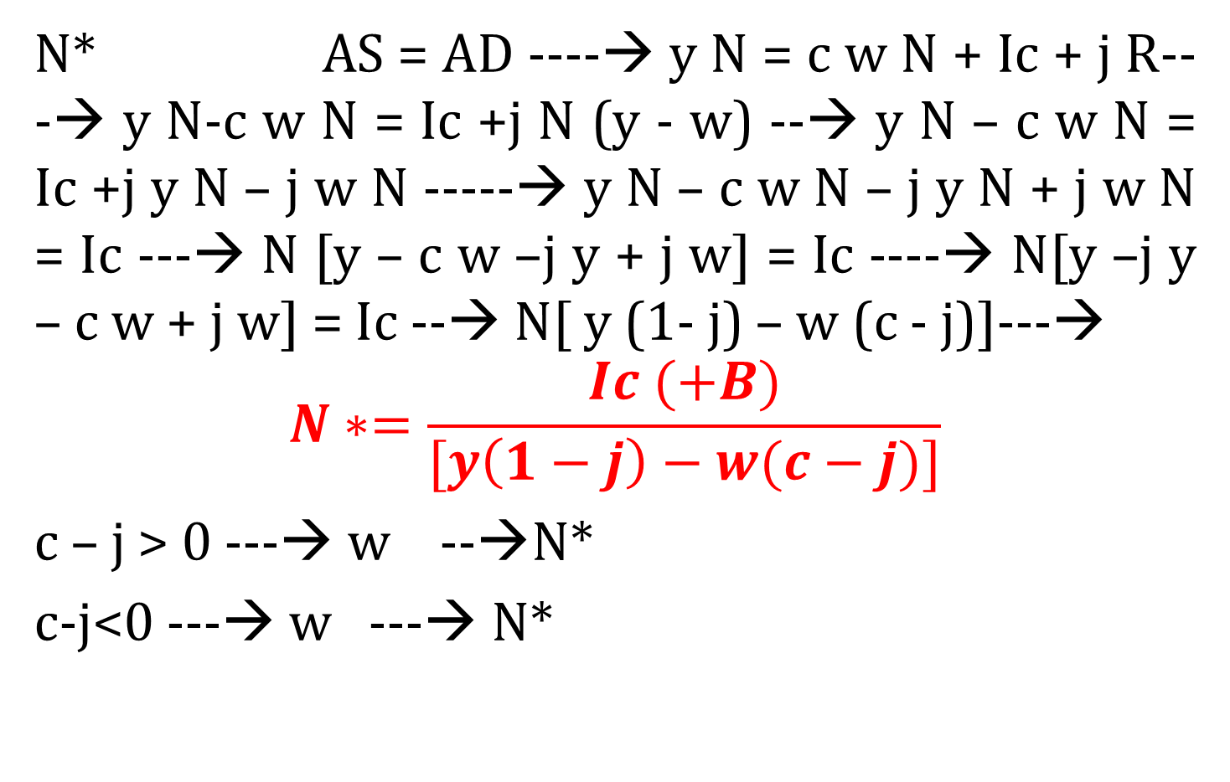
Μισθοί συνολική ζήτηση και ανεργία-Ε’
Ν* AS = AD ----→ y N = c w N + Ic + j R---→ y N-c w N = Ic +j N (y - w) --→ y N – c w N = Ic +j y N – j w N -----→ y N – c w N – j y N + j w N = Ic ---→ N [y – c w –j y + j w] = Ic ----→ N[y –j y – c w + j w] = Ic --→ N[ y (1- j) – w (c - j)]---→
$$N∗=\frac{Ic (+B)}{[y\left(1−j\right)−w(c−j)]}$$
c – j > 0 ---→ w --→N*
c-j<0 ---→ w ---→ N*
Κατάσταση απασχόλησης οδηγούμενη από τους μισθούς
Κατάσταση απασχόλησης οδηγούμενη από τα κέρδη

Slide 83
Μισθοί συνολική ζήτηση και ανεργία-Ε’
Level of development
Poor countries ----→ c larger than c in rich countries
Rich/advanced countries ---→ mobile capital -----→ j larger than j in less developed countries
Phase of the economic cycle
Recession/bottom of the cycle ---→ c large, j small
Boom/Peak of the cycle ---→c small, j large

Slide 84
Κατάσταση απασχόλησης οδηγούμενη από μισθούς
AD=Ic+N[jy+w(c-j)]
c > j
0
Y
Y
w - -→ N
w - → N
Y=yN
Y=yN
AD’=C’+I
AD=C+I
AD=C+I
AD=C’+I
Y**
Y*
C=cw’N
Y**
Y*
C=cwN
C=cwN
Ic
C=cw’N
Ic
N**
N*
N
N*
N**
N

Slide 85
Κατάσταση απασχόλησης οδηγούμενη από τα κέρδη
0
AD=Ic+N[jy+w(c-j)]
c < j
Y
w ---→ N
w ---→ N
Y=yN
Y=yN
AD=C+I
AD’=C’+I
AD’=C’+I
Y**
AD=C+I
Y**
C=cw’N
Y*
Y*
C=cwN
C=cwN
C=cw’N
Ic
N*
N**
N**
N*
N

Slide 86


Παράδειγμα
Ι= 2εκ. +0,8R
y =30 $/hr
c = 0,90
w = 20$/hr
N*=?
Y*=?
w’=25$/hr
N*=?
Y*=?
N* ←→ AS=AD-→ yN= C+I -→ yN=Ic+ jN(y-w) +cwN--→ Ic =yN-jNy+jNw-cwN ---→ Ic = N[y-jy+jw-cw]--→ $N∗=\frac{Ic}{\left[y\left(1−j\right)−w\left(c−j\right)\right]}=\frac{2εκ\$}{\left[30\frac{\$}{hr}\left(1−0,8\right)−20\frac{\$}{hr}(0,9−0,8)]\right]}=\frac{2εκ\$}{6\frac{\$}{hr}−2\frac{\$}{hr}}=\frac{2εκ\$}{4\frac{\$}{hr}}=500.000hrs, Y∗=yN∗−−−→Y∗=30\frac{\$}{hrs}∗500.000hrs=15.000.000\$$
w=25$/hr -----→ $N∗=\frac{Ic}{\left[y\left(1−j\right)−w\left(c−j\right)\right]}=\frac{2εκ\$}{\left[30\frac{\$}{hr}\left(1−0,8\right)−25\frac{\$}{hr}(0,9−0,8)]\right]}=\frac{2εκ\$}{6\frac{\$}{hr}−2,5\frac{\$}{hr}}=\frac{2εκ\$}{3,5\frac{\$}{hr}}=571.428hrs, Y∗=30\frac{\$}{hr}∗571.428hrs=17.142.857hrs$
(c>j) ---→ w ---→ N --→ Y

Slide 87
Τα Διλήμματα της Μακροοικονομικής Πολιτικής
Μια καπιταλιστική οικονομία (μάλλον) δεν μπορεί να αντέξει μεγάλα ποσοστά/επίπεδα απασχόλησης και χαμηλά ποσοστά ανεργίας.
Οικονομικά (διαφυγόν προϊόν) και προσωπικά κόστη της ανεργίας.
Μια καπιταλιστική οικονομία χρειάζεται ένα ικανό ποσοστό ανεργίας και την ανασφάλεια και τον φόβο που δημιουργεί. Λειτουργεί με τρόπο που να το εγγυάται και να το επαναφέρει όταν δεν υπάρχει.
Αντιφάσεις και διλήμματα της μακροοικονομικής πολιτικής:
Συμπίεση των κερδών σε παρατεταμένα υψηλά επίπεδα απασχόλησης (αλλαγής στο συσχετισμό δυνάμεων εργαζομένων-εργοδοτών)
Διεθνές εμπόριο (εισαγωγές), ανταγωνιστικότητα (Pz), και καθαρές εξαγωγές
Σύγκρουση δημοσιονομικής και νομισματικής πολιτικής
Μεταβολή στους θεσμούς για την επίτευξη διαρκούς πλήρους απασχόλησης
Ν ----→ y, w

Slide 88
Η συμπίεση των κερδών (“profit squeeze”) σε υψηλά επίπεδα απασχόλησης
Είδαμε ότι οι μεταβολές στη διανομή (W, R) επηρεάζουν συνολική ζήτηση και απασχόληση, AD, Ν.
Μεταβολές στη συνολική ζήτηση και απασχόληση AD, N επηρεάζουν την διανομή του εισοδήματος μεταξύ μισθών και κερδών W, R.
N ----→ w ---→ ulc --→ r ---→I --→ AD --→ N
N ---→AD ---→ Dm ---→ Pm ---→ umc
Pz = ulc + umc + up = uc + up ----→ r

Slide 89
High employment wage push
Απασχόληση χαμηλά, υψηλό ποσοστό ανεργίας, εργαζόμενοι συμβιβαστικοί με την εργοδοσία
Μείωση της ανεργίας --→ πίεση για ευνοϊκότερα w, e, συνθήκες εργασίας, ημερομίσθιο υποχώρησης w- αυξάνεται καθώς
w- = f (cjl, …), cjl = (w- - ui) ud και το ud εξαρτάται από το ποσοστό ανεργίας.
w- -→ w -→ high employment wage push since ulc rises as e, y, z will not rise as fast as w at high levels of employment (low rates of unemployment)

Slide 90
Materials cost push
Η αύξηση του N και του AD αυξάνει την οικονομική δραστηριότητα και τη ζήτηση πρώτων υλών καθώς και την τιμή των πρώτων υλών επομένως και το μοναδιαίο κόστος υλικών (umc)
Dm ---------→ Pm ----→ umc ----→ r
Ίδιο αποτέλεσμα όπως και με την αύξηση των μισθών με την αύξηση της απασχόλησης

Slide 91
High employment profit squeeze
Η υψηλή ανεργία διευκολύνει τους εργοδότες να κρατούν χαμηλά το κόστος (uc) του παραγόμενου προϊόντος αλλά δυσχεραίνει την πραγματοποίηση/πώλησή του (N, Y). Επομένως, μπορεί να υπάρχουν πολύ χαμηλοί μισθοί και επίπεδα απασχόλησης (για τη μεγιστοποίηση των κερδών) όπως και πολύ υψηλοί μισθοί.
Η αύξηση της απασχόλησης μπορεί να έχει διαφορετικά αποτελέσματα στα κέρδη, R στο ποσοστό κέρδους, r σε διαφορετικά επίπεδα απασχόλησης.

Slide 92
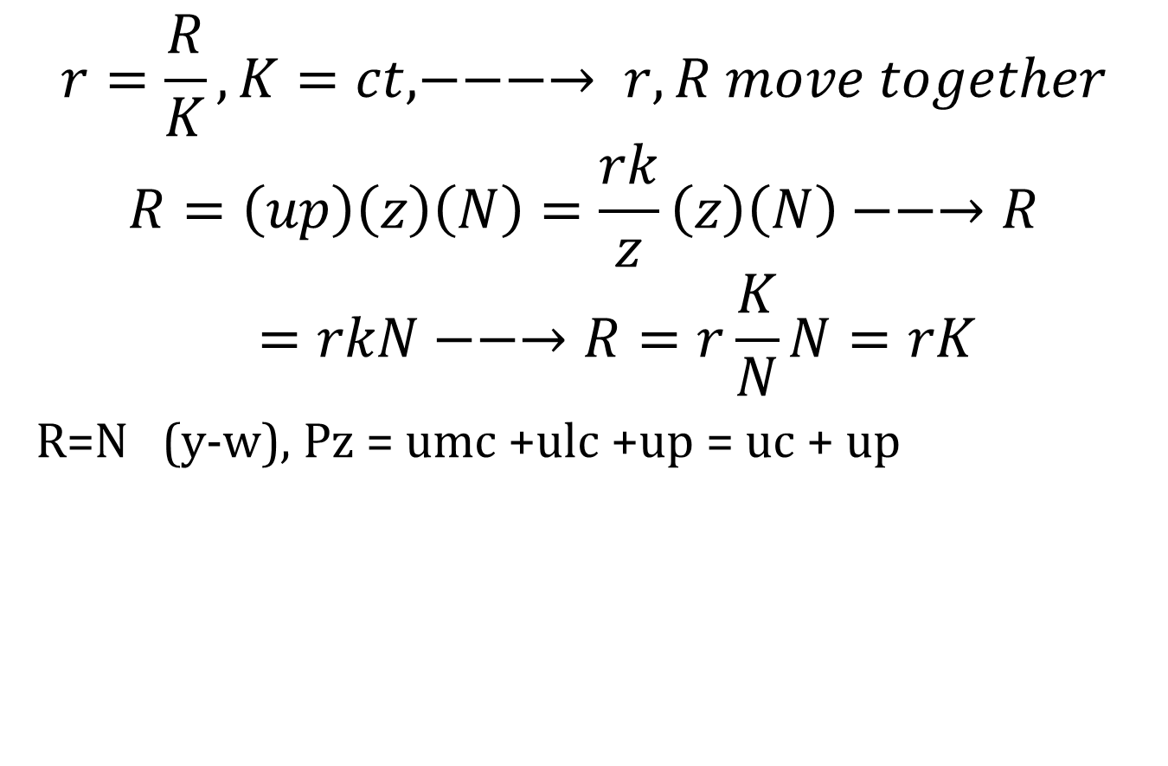
N, up, r
$$r=\frac{R}{K}, K=ct, −−−→ r, R move together$$
$$R=\left(up\right)\left(z\right)\left(N\right)=\frac{rk}{z}\left(z\right)\left(N\right)−−→R=rkN−−→R=r\frac{K}{N}N=rK$$
R=N (y-w), Pz = umc +ulc +up = uc + up
Nlow ----→N ----→w ----→ ulc, uc ---→ up -----→ R, r
Nhigh ----→N ----→w ----→ ulc, uc ---→ up -----→ R, r

Slide 93
N, uc, r
uc
uc
100% δυναμικότητα παραγωγής
Y
Y
Ν* = Επίπεδο απασχόλησης στη Μεγάλη Ύφεση
Νmax = επίπεδο απασχόλησης που μεγιστοποιεί το κέρδος (προτίμηση των εργοδοτών)
Νfull = Πλήρης απασχόληση (προτίμηση των εργαζομένων
r
rmax
r
N*
Nmax
Nfull
Ν

Slide 94
Εμπόδια στην πλήρη απασχόληση
Όσοι χαράσσουν πολιτική και αποβλέπουν στην επίτευξη πλήρους απασχόλησης δεν μπορούν να ξεφύγουν από τη λογική της καπιταλιστικής οικονομίας. Οι πολιτικές που πετυχαίνουν αύξηση της απασχόλησης από ένα σημείο και πάνω προκαλούν μείωση των ποσοστών κέρδους. Το γεγονός αυτό μειώνει τις επενδύσεις, το οποίο έχει ως αποτέλεσμα τη μείωση της απασχόλησης.
Πέρα από την οικονομική λογική του καπιταλισμού υπάρχει ένα πολιτικό εμπόδιο για την επίτευξη πλήρους απασχόλησης.
(capitalist influence on state policies)

Slide 95
Εξαγωγές, εισαγωγές και συνολική ζήτηση
Ν --→ uc --→ Pz --→ X (= Ex-Im ) -→ AD, N
N ---→ Imports --→ AD, N

